Slide 1
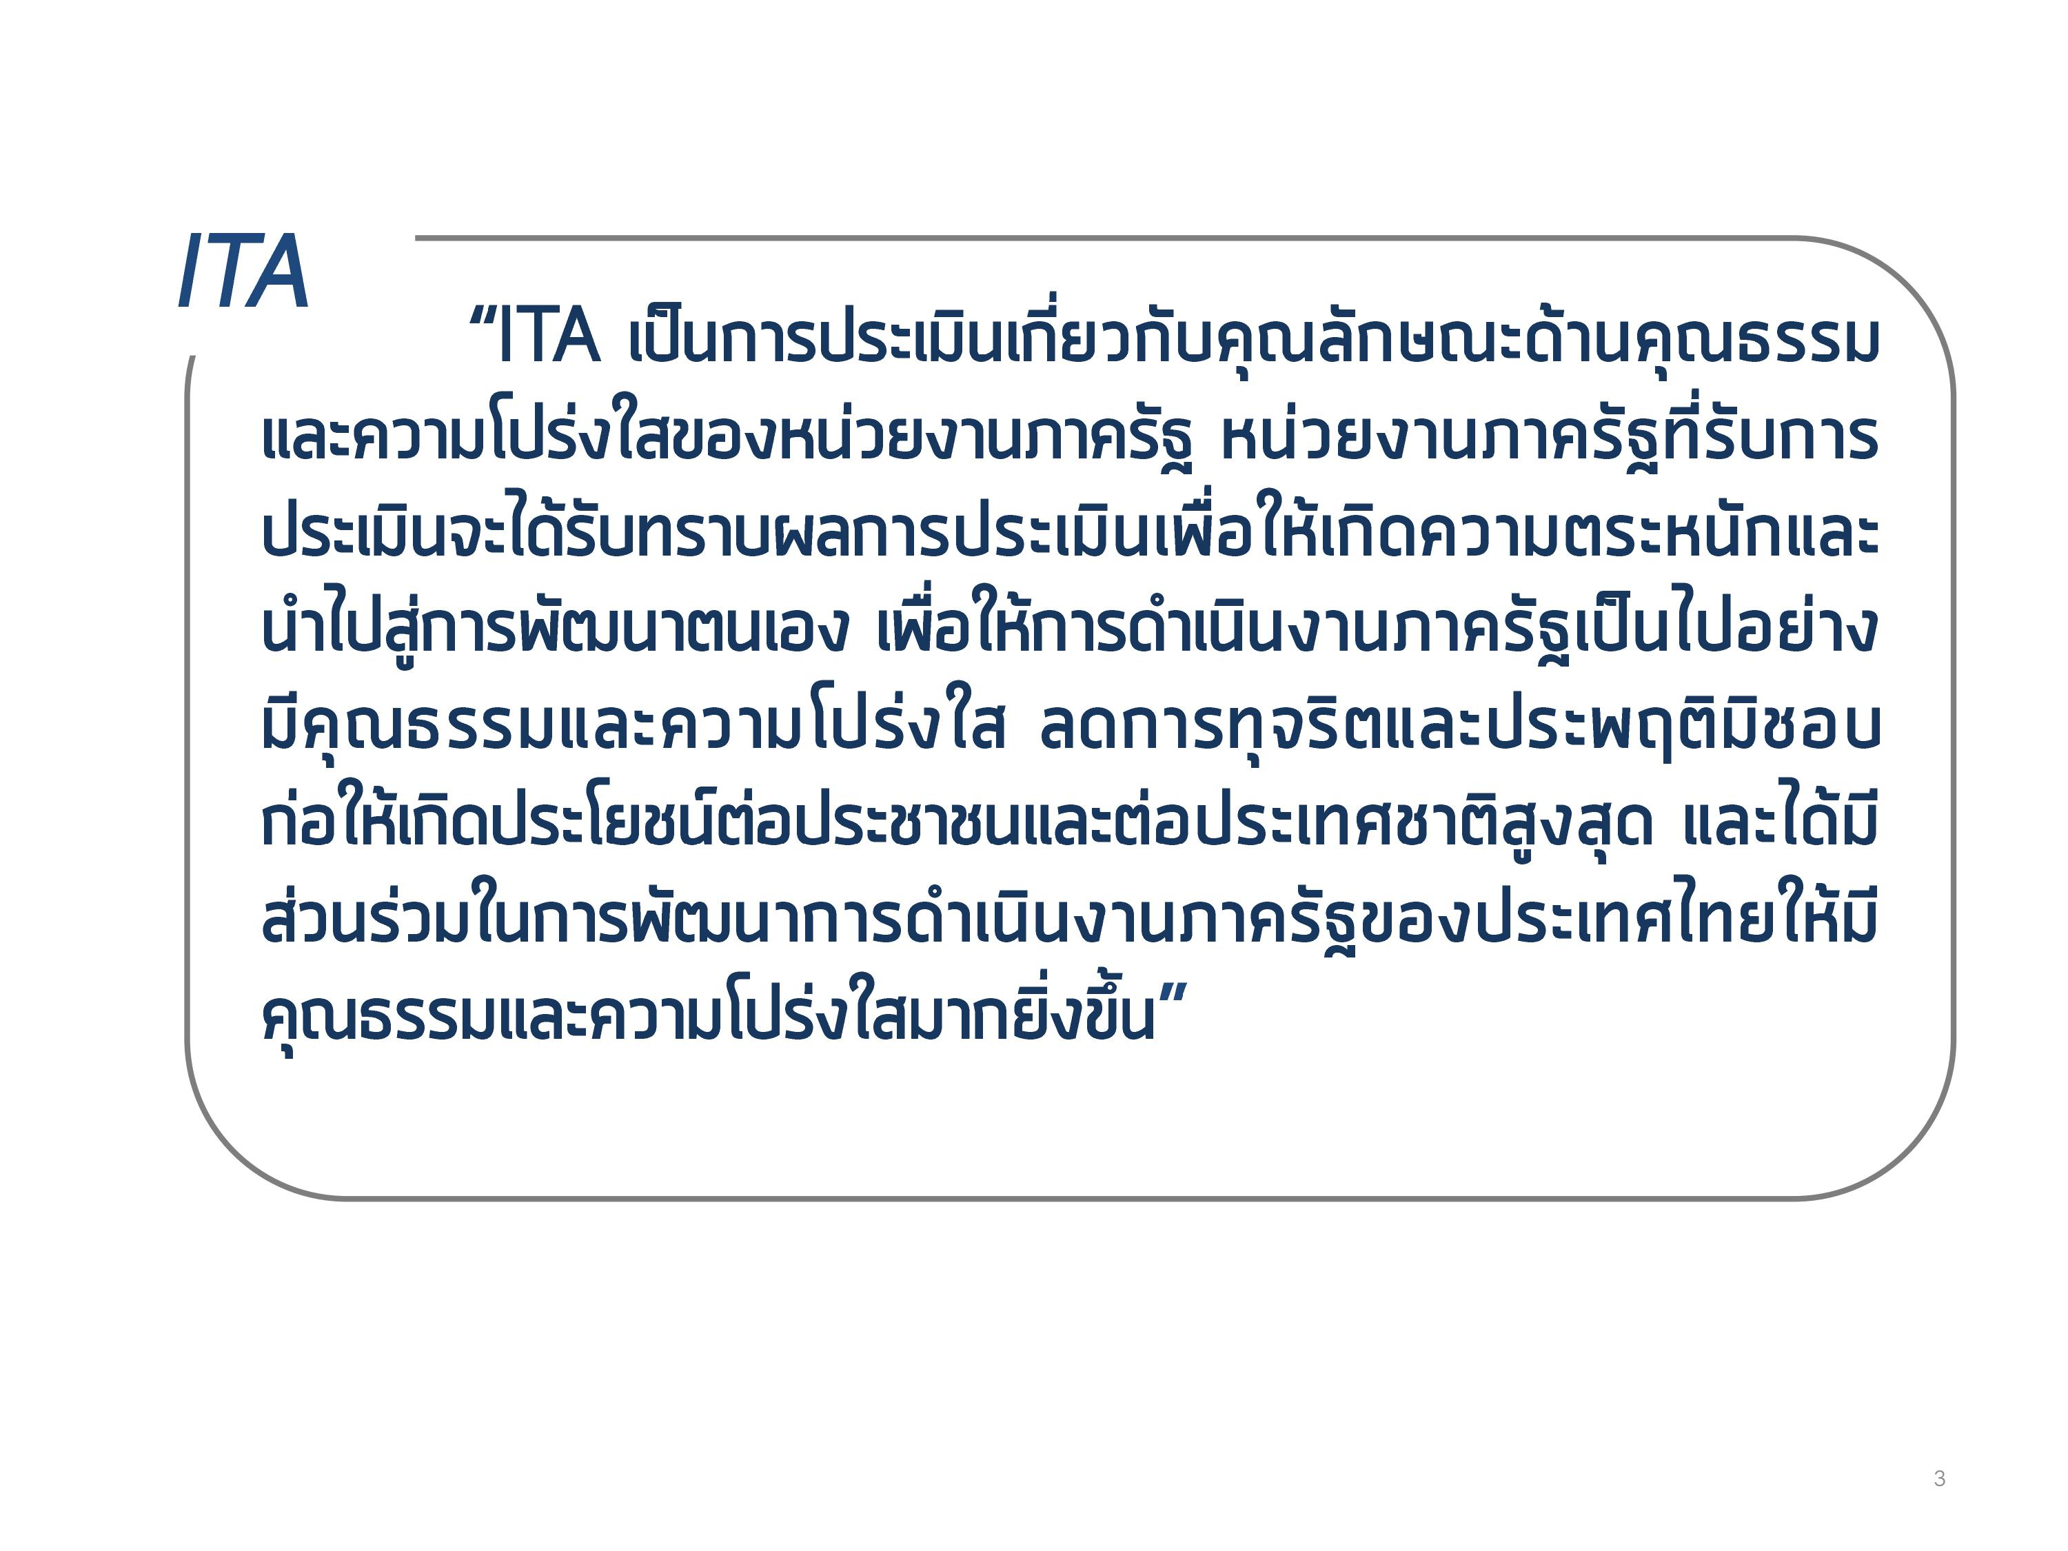

Slide 2
เปิดเผยข้อมูลสาธารณะ (Open Data Integrity and Transparency Assessment: OIT)
คู่มือหน้าที่ 19-29

Slide 3
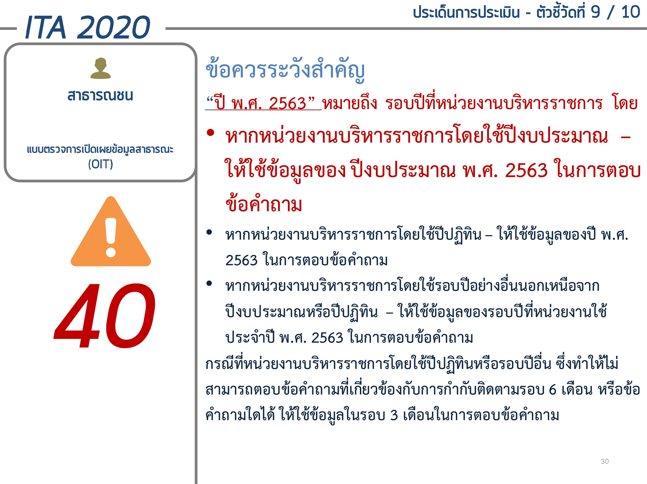

Slide 4
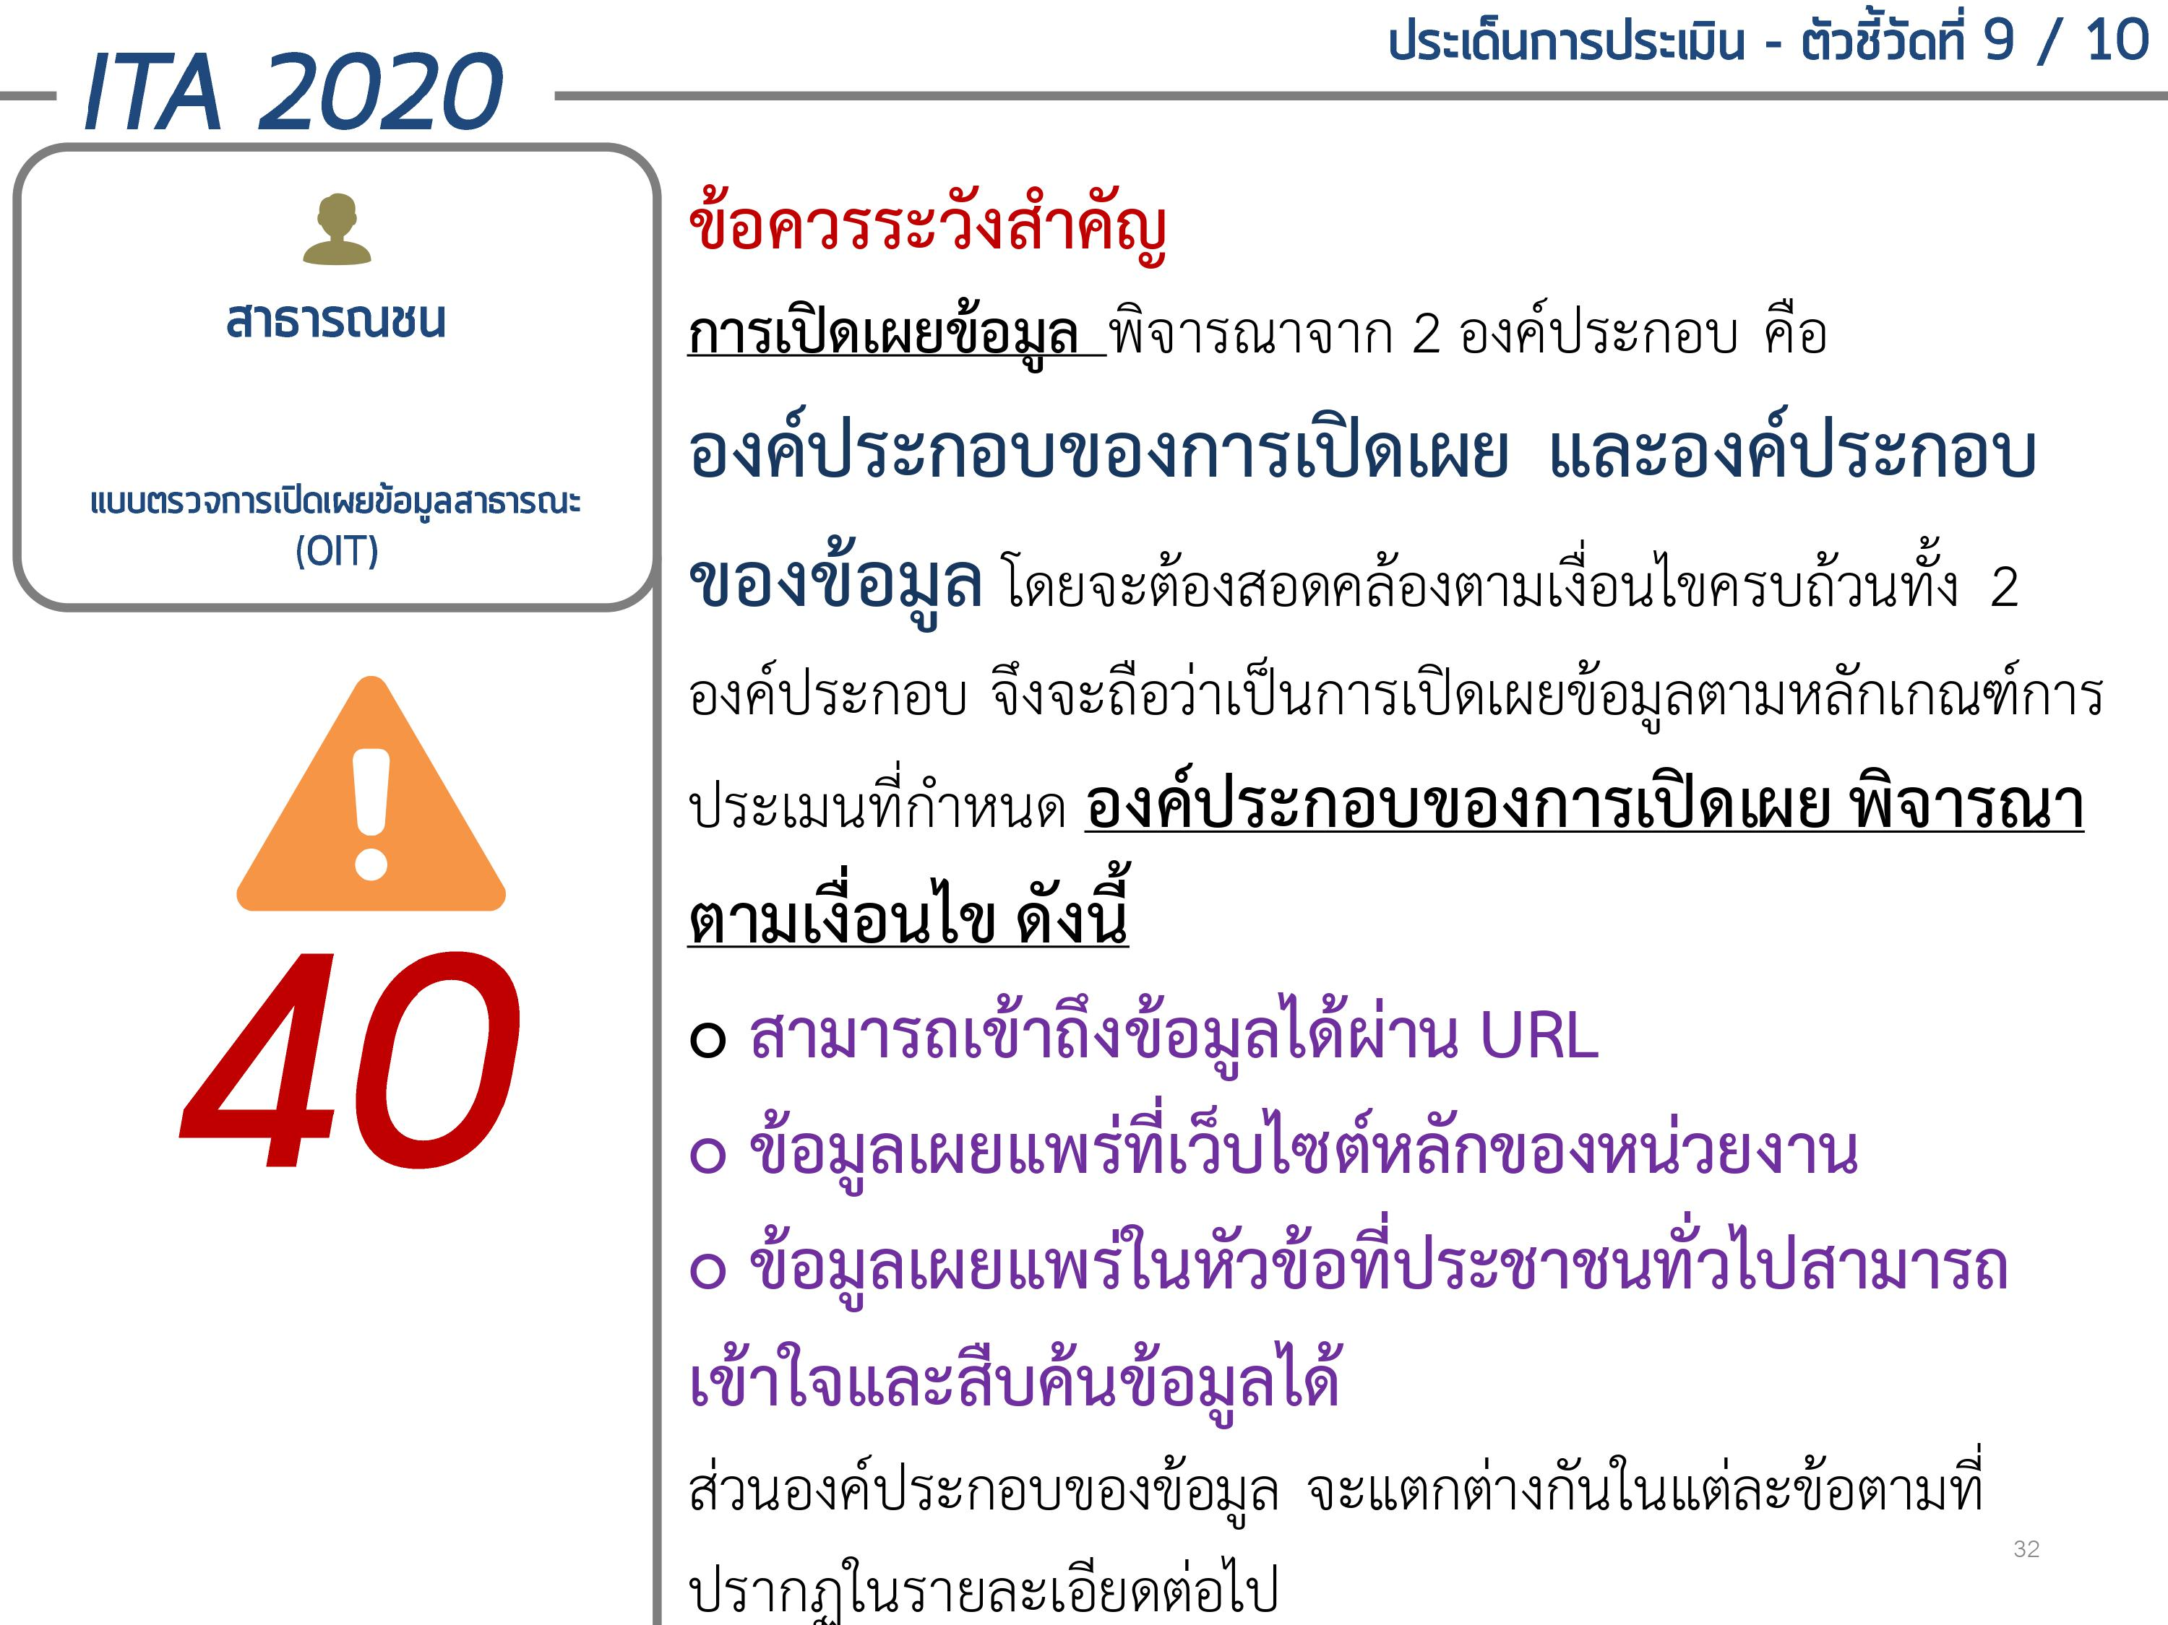

Slide 5
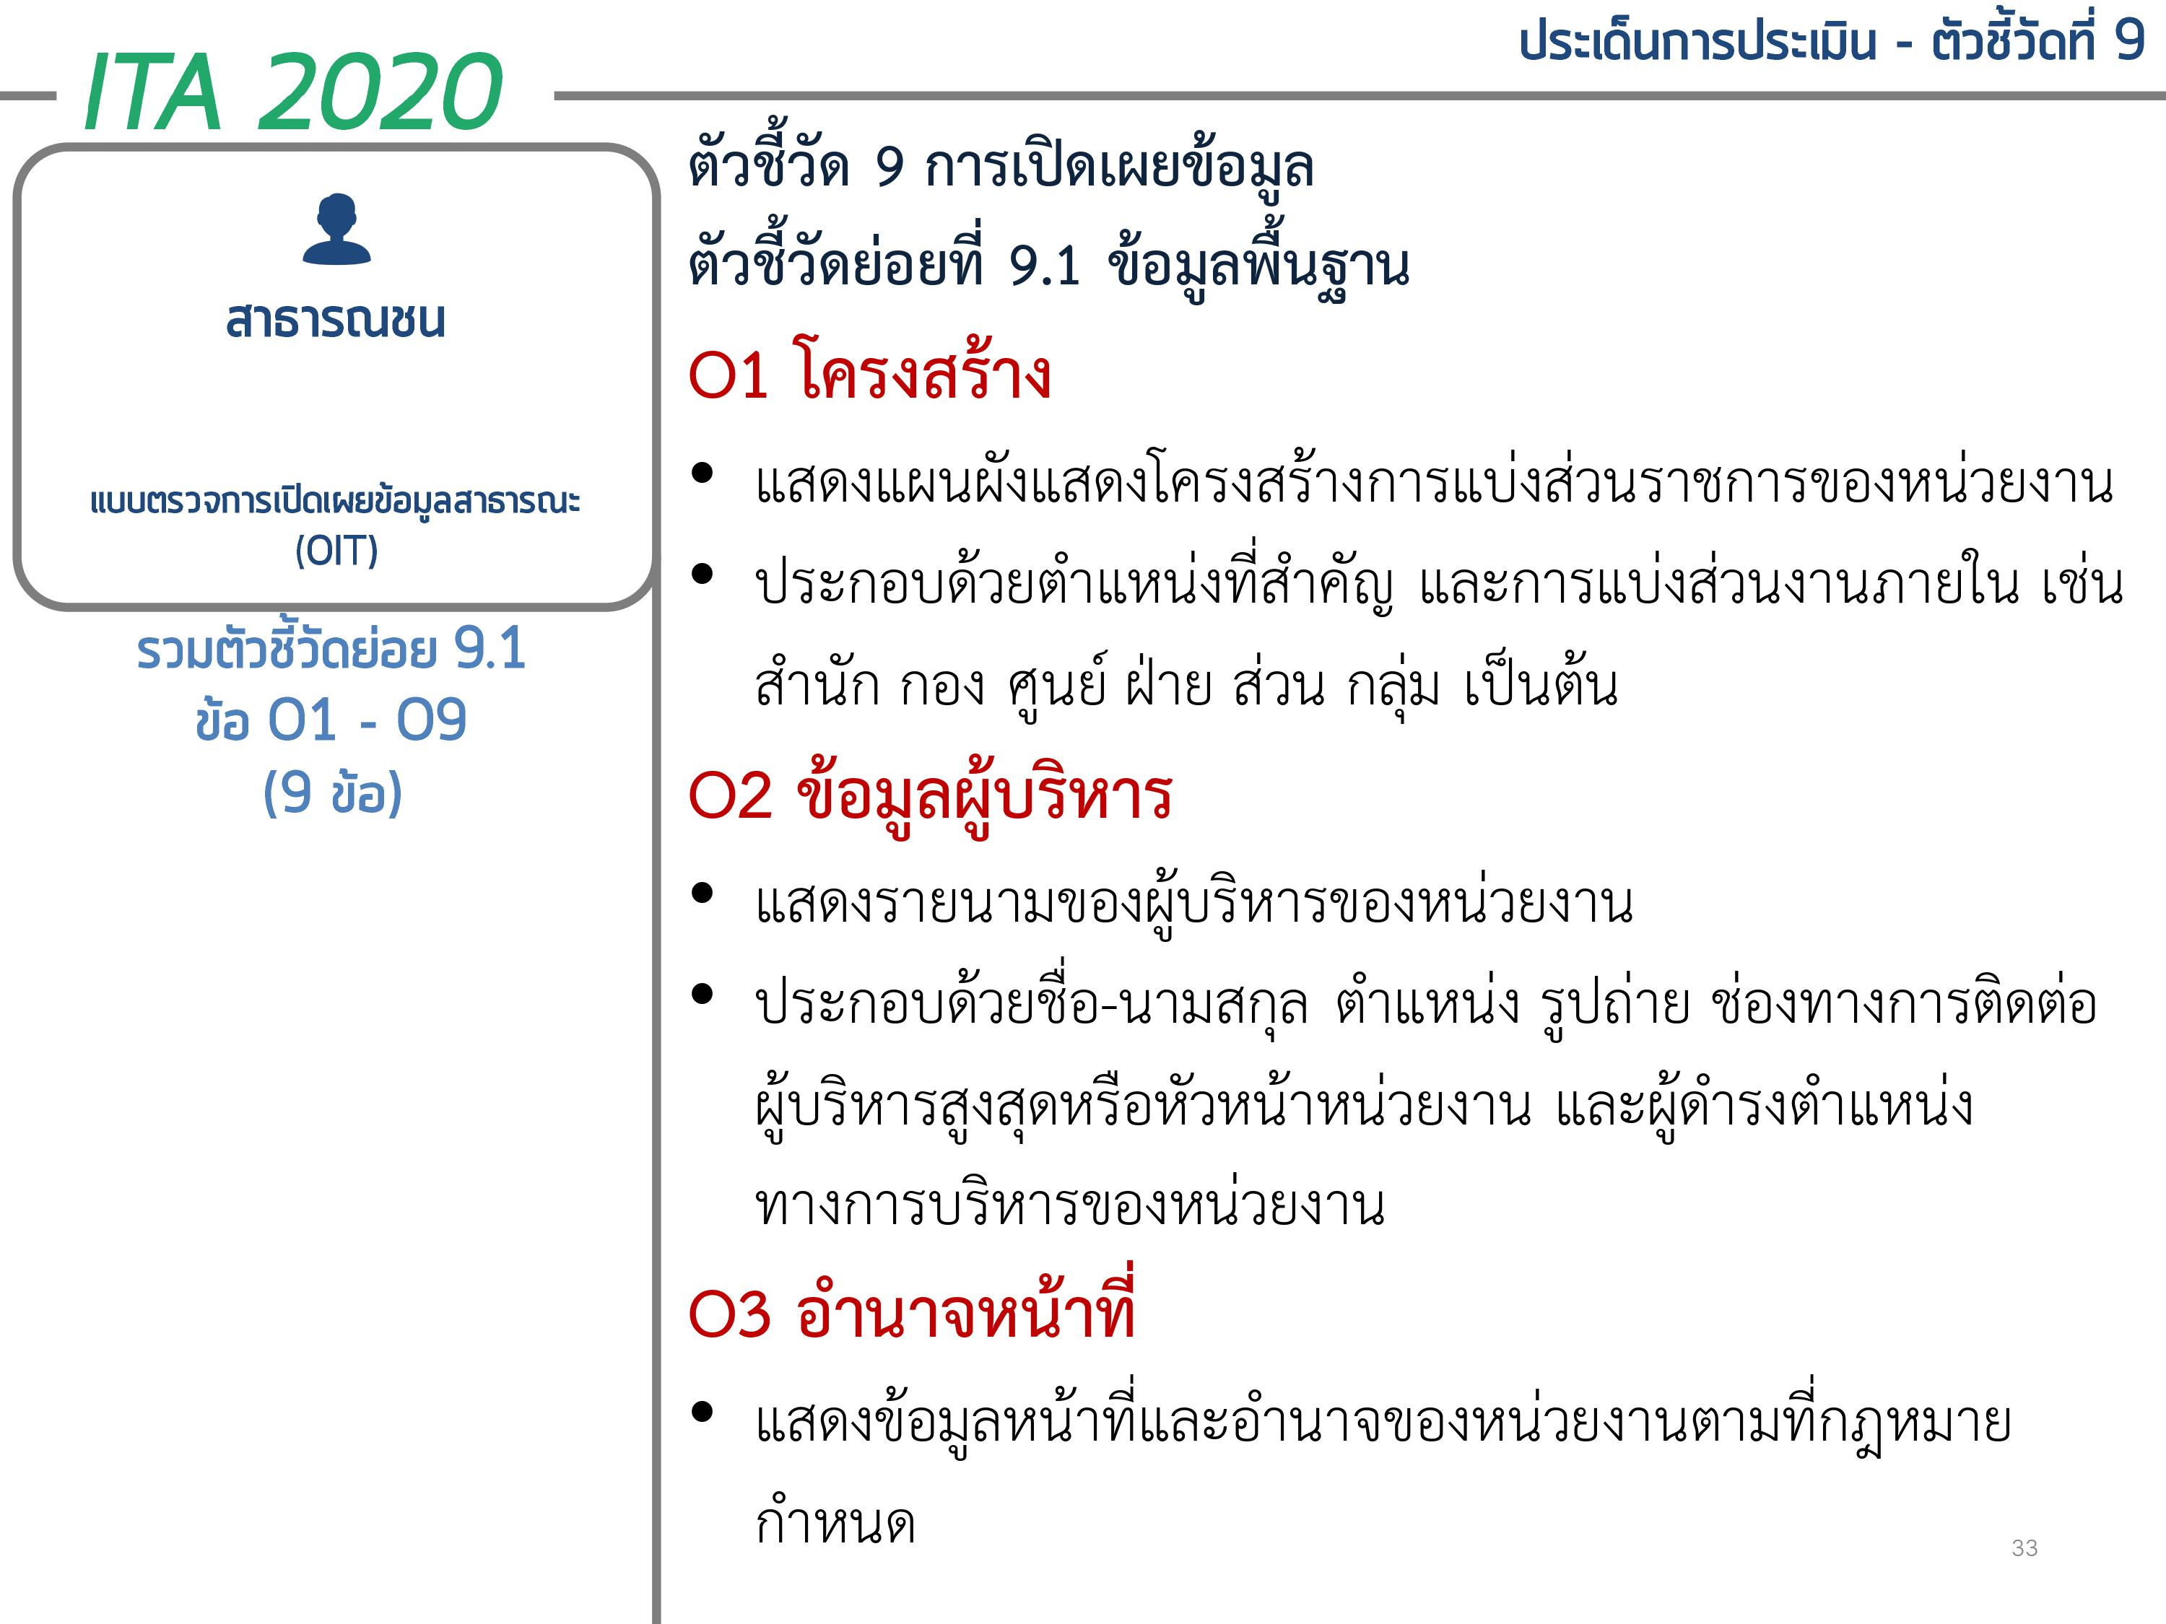

Slide 6
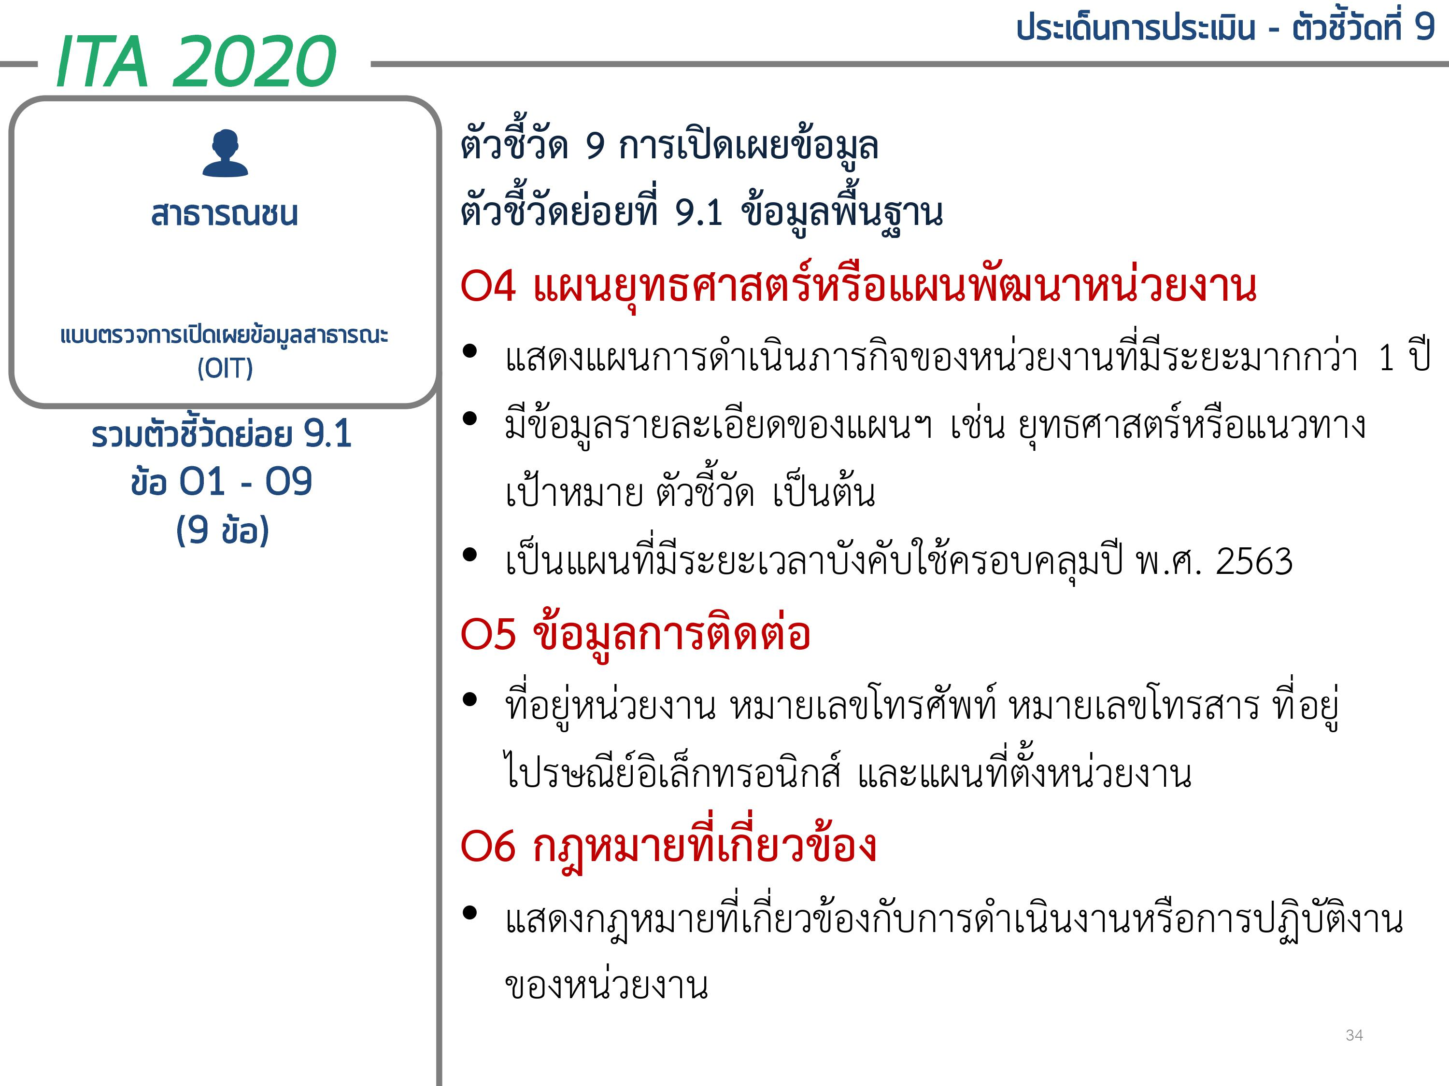

Slide 7
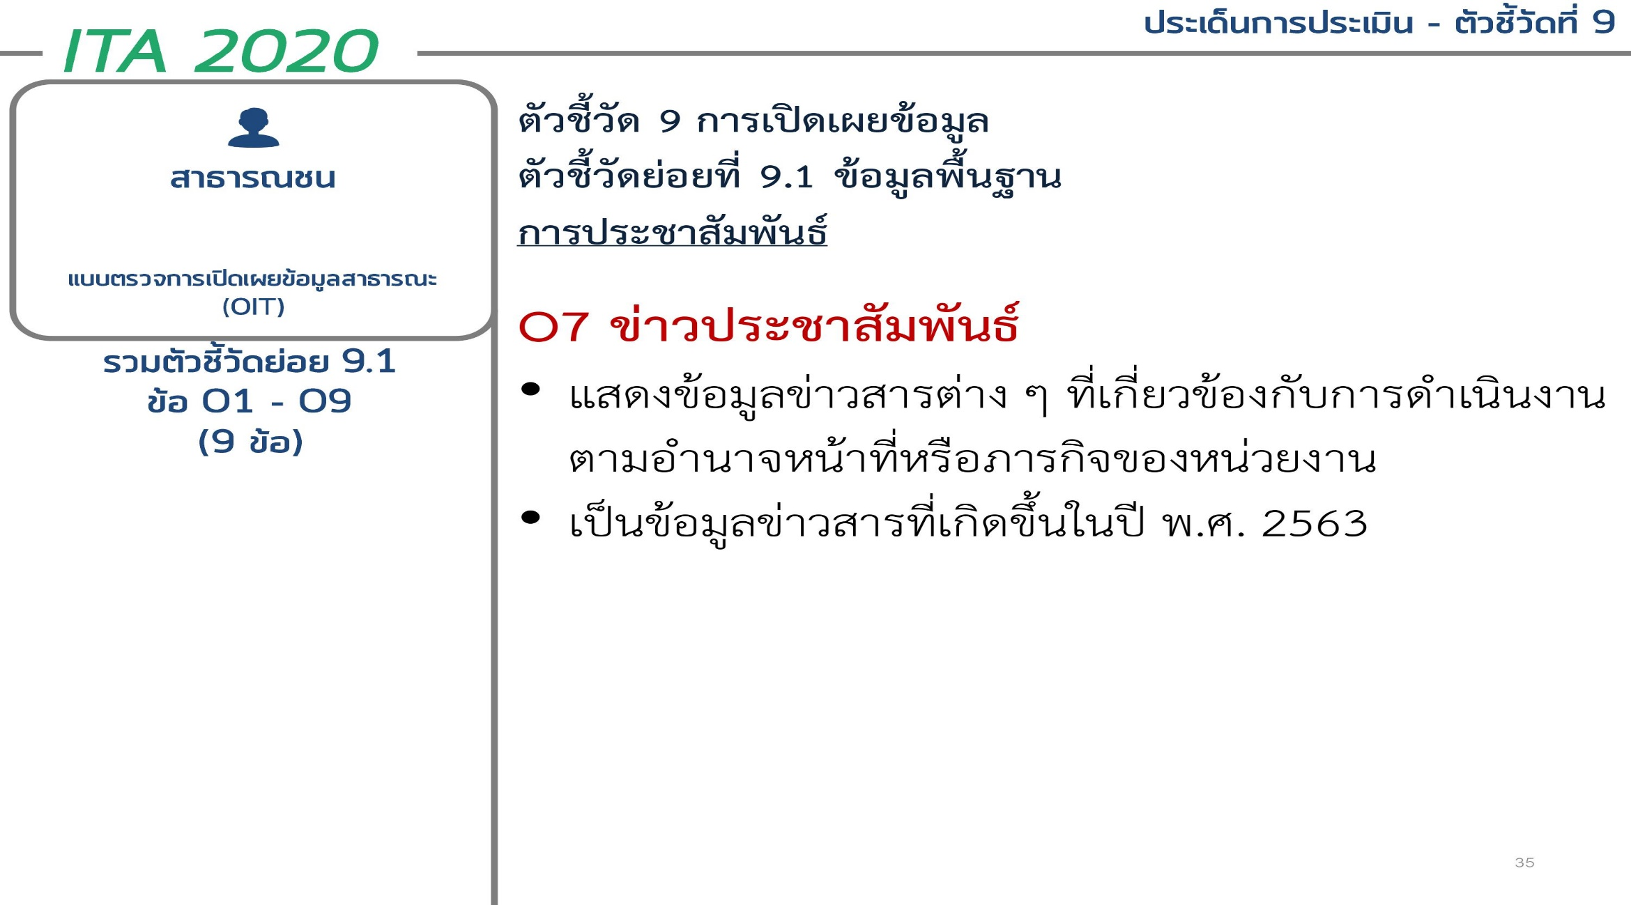

Slide 8
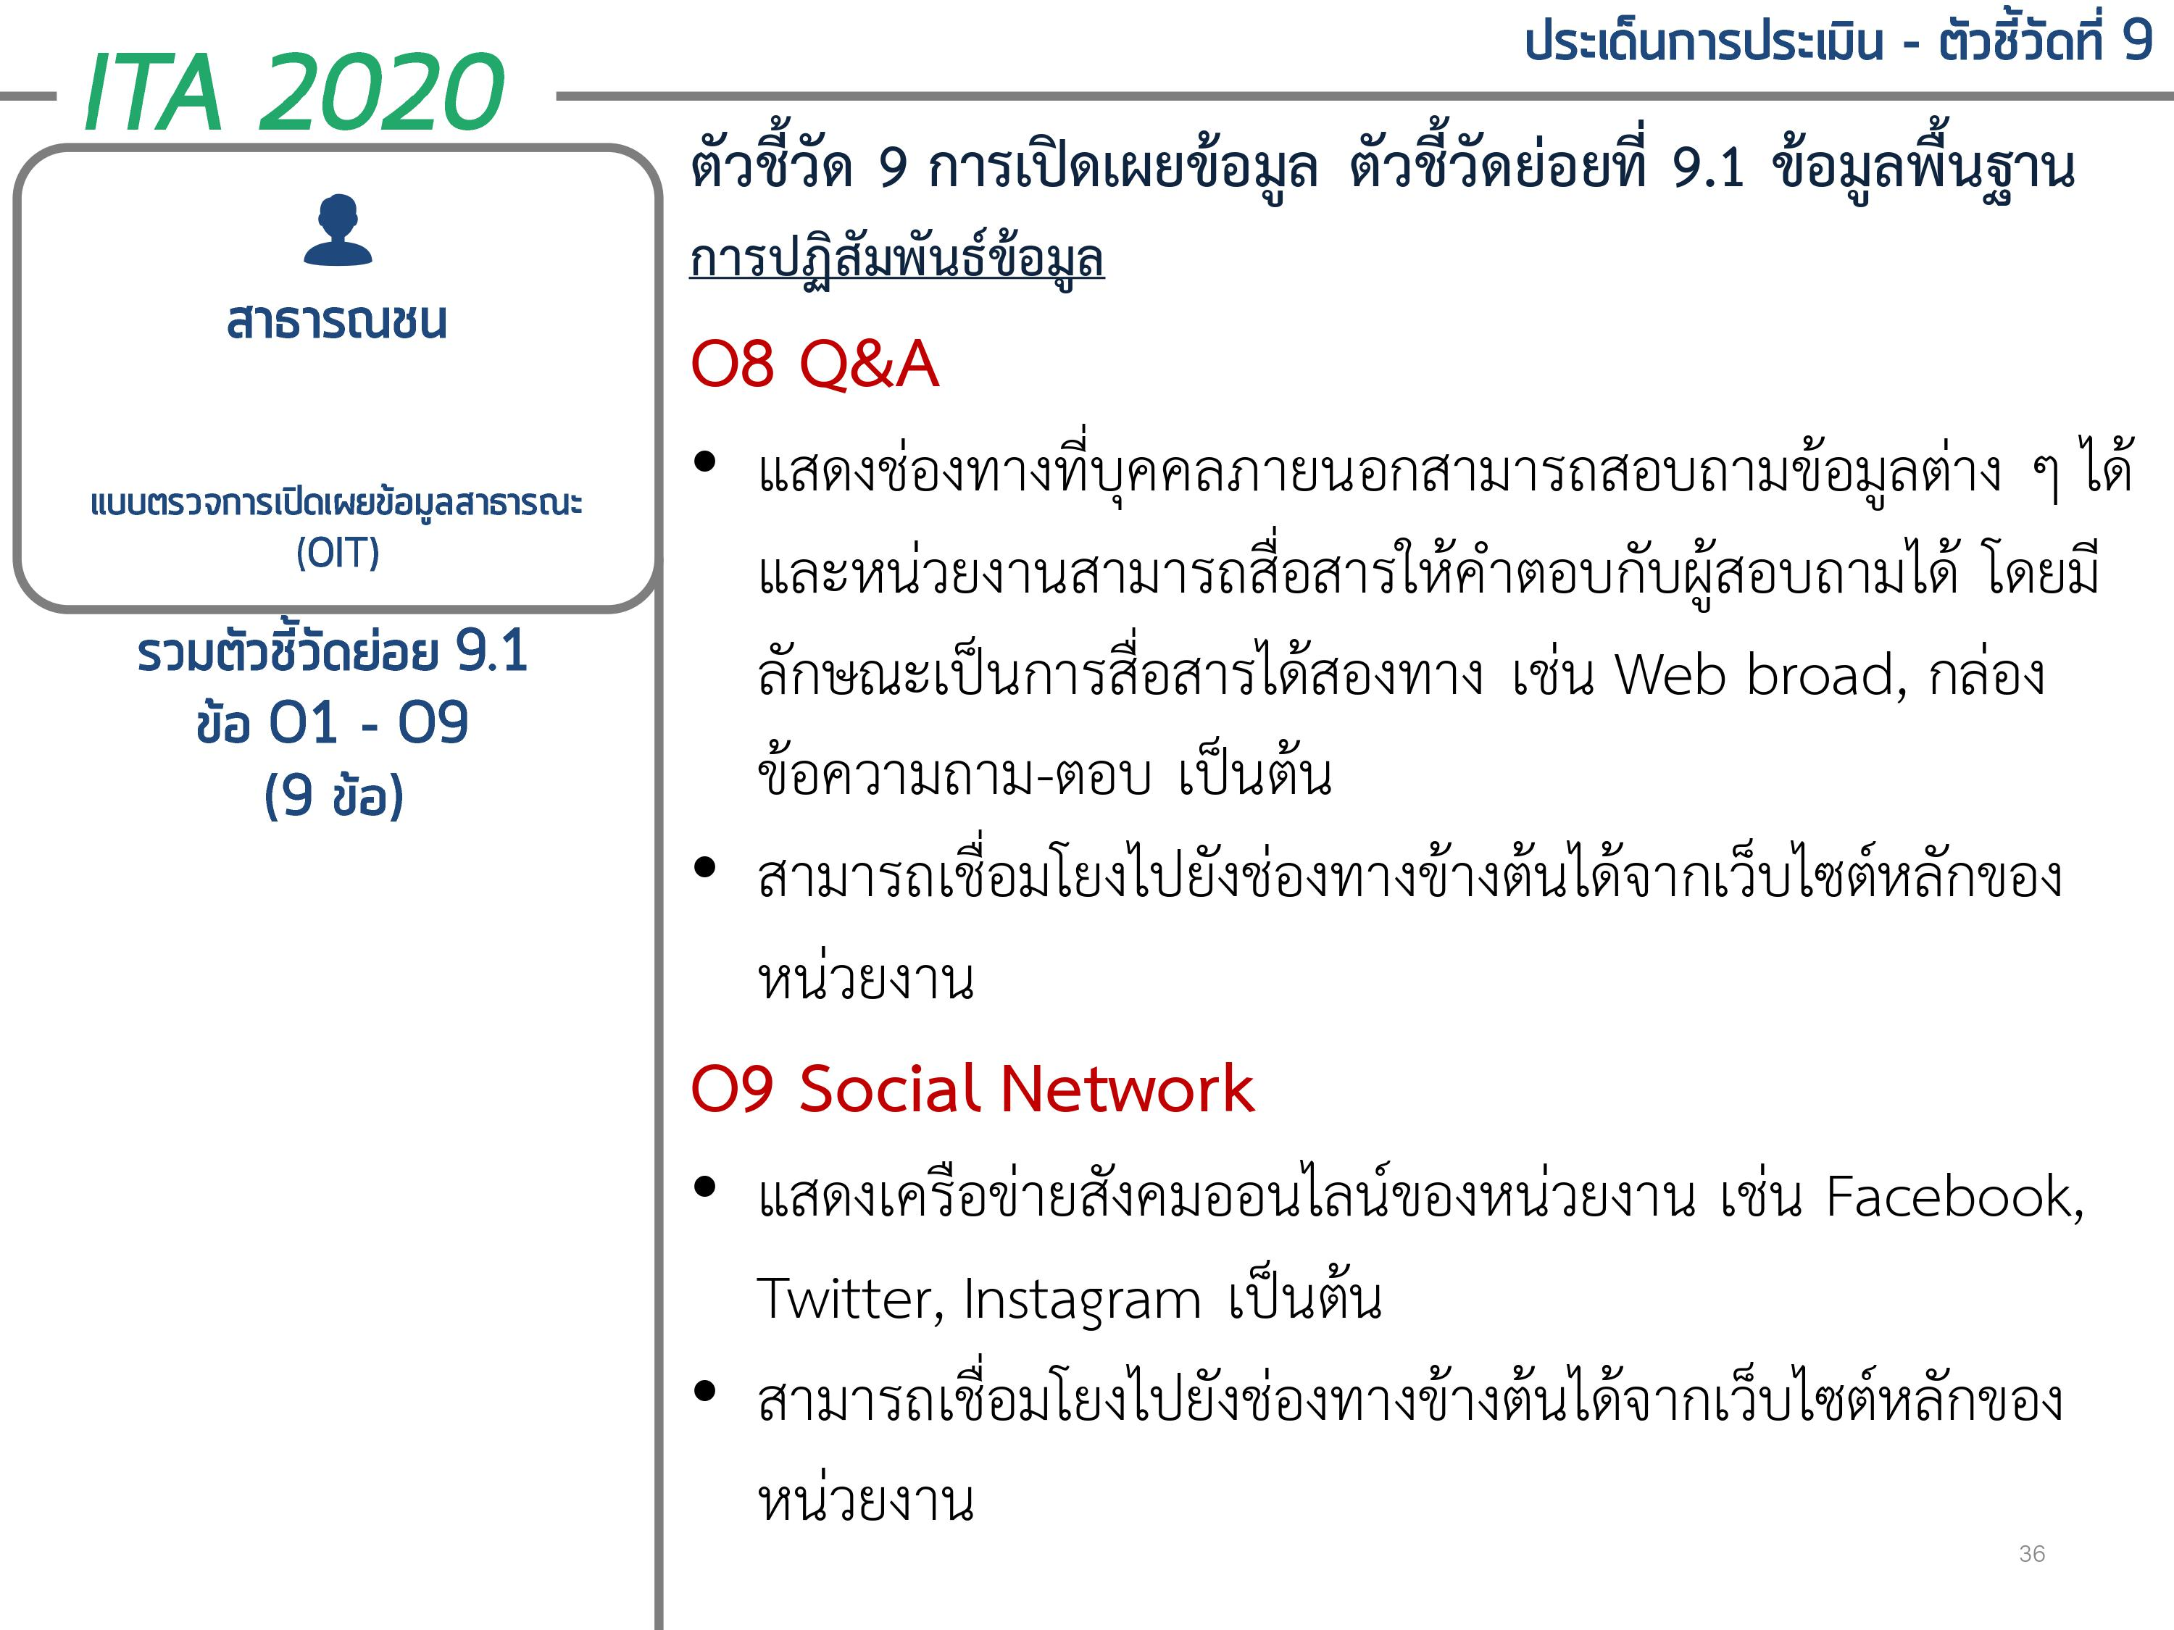

Slide 9
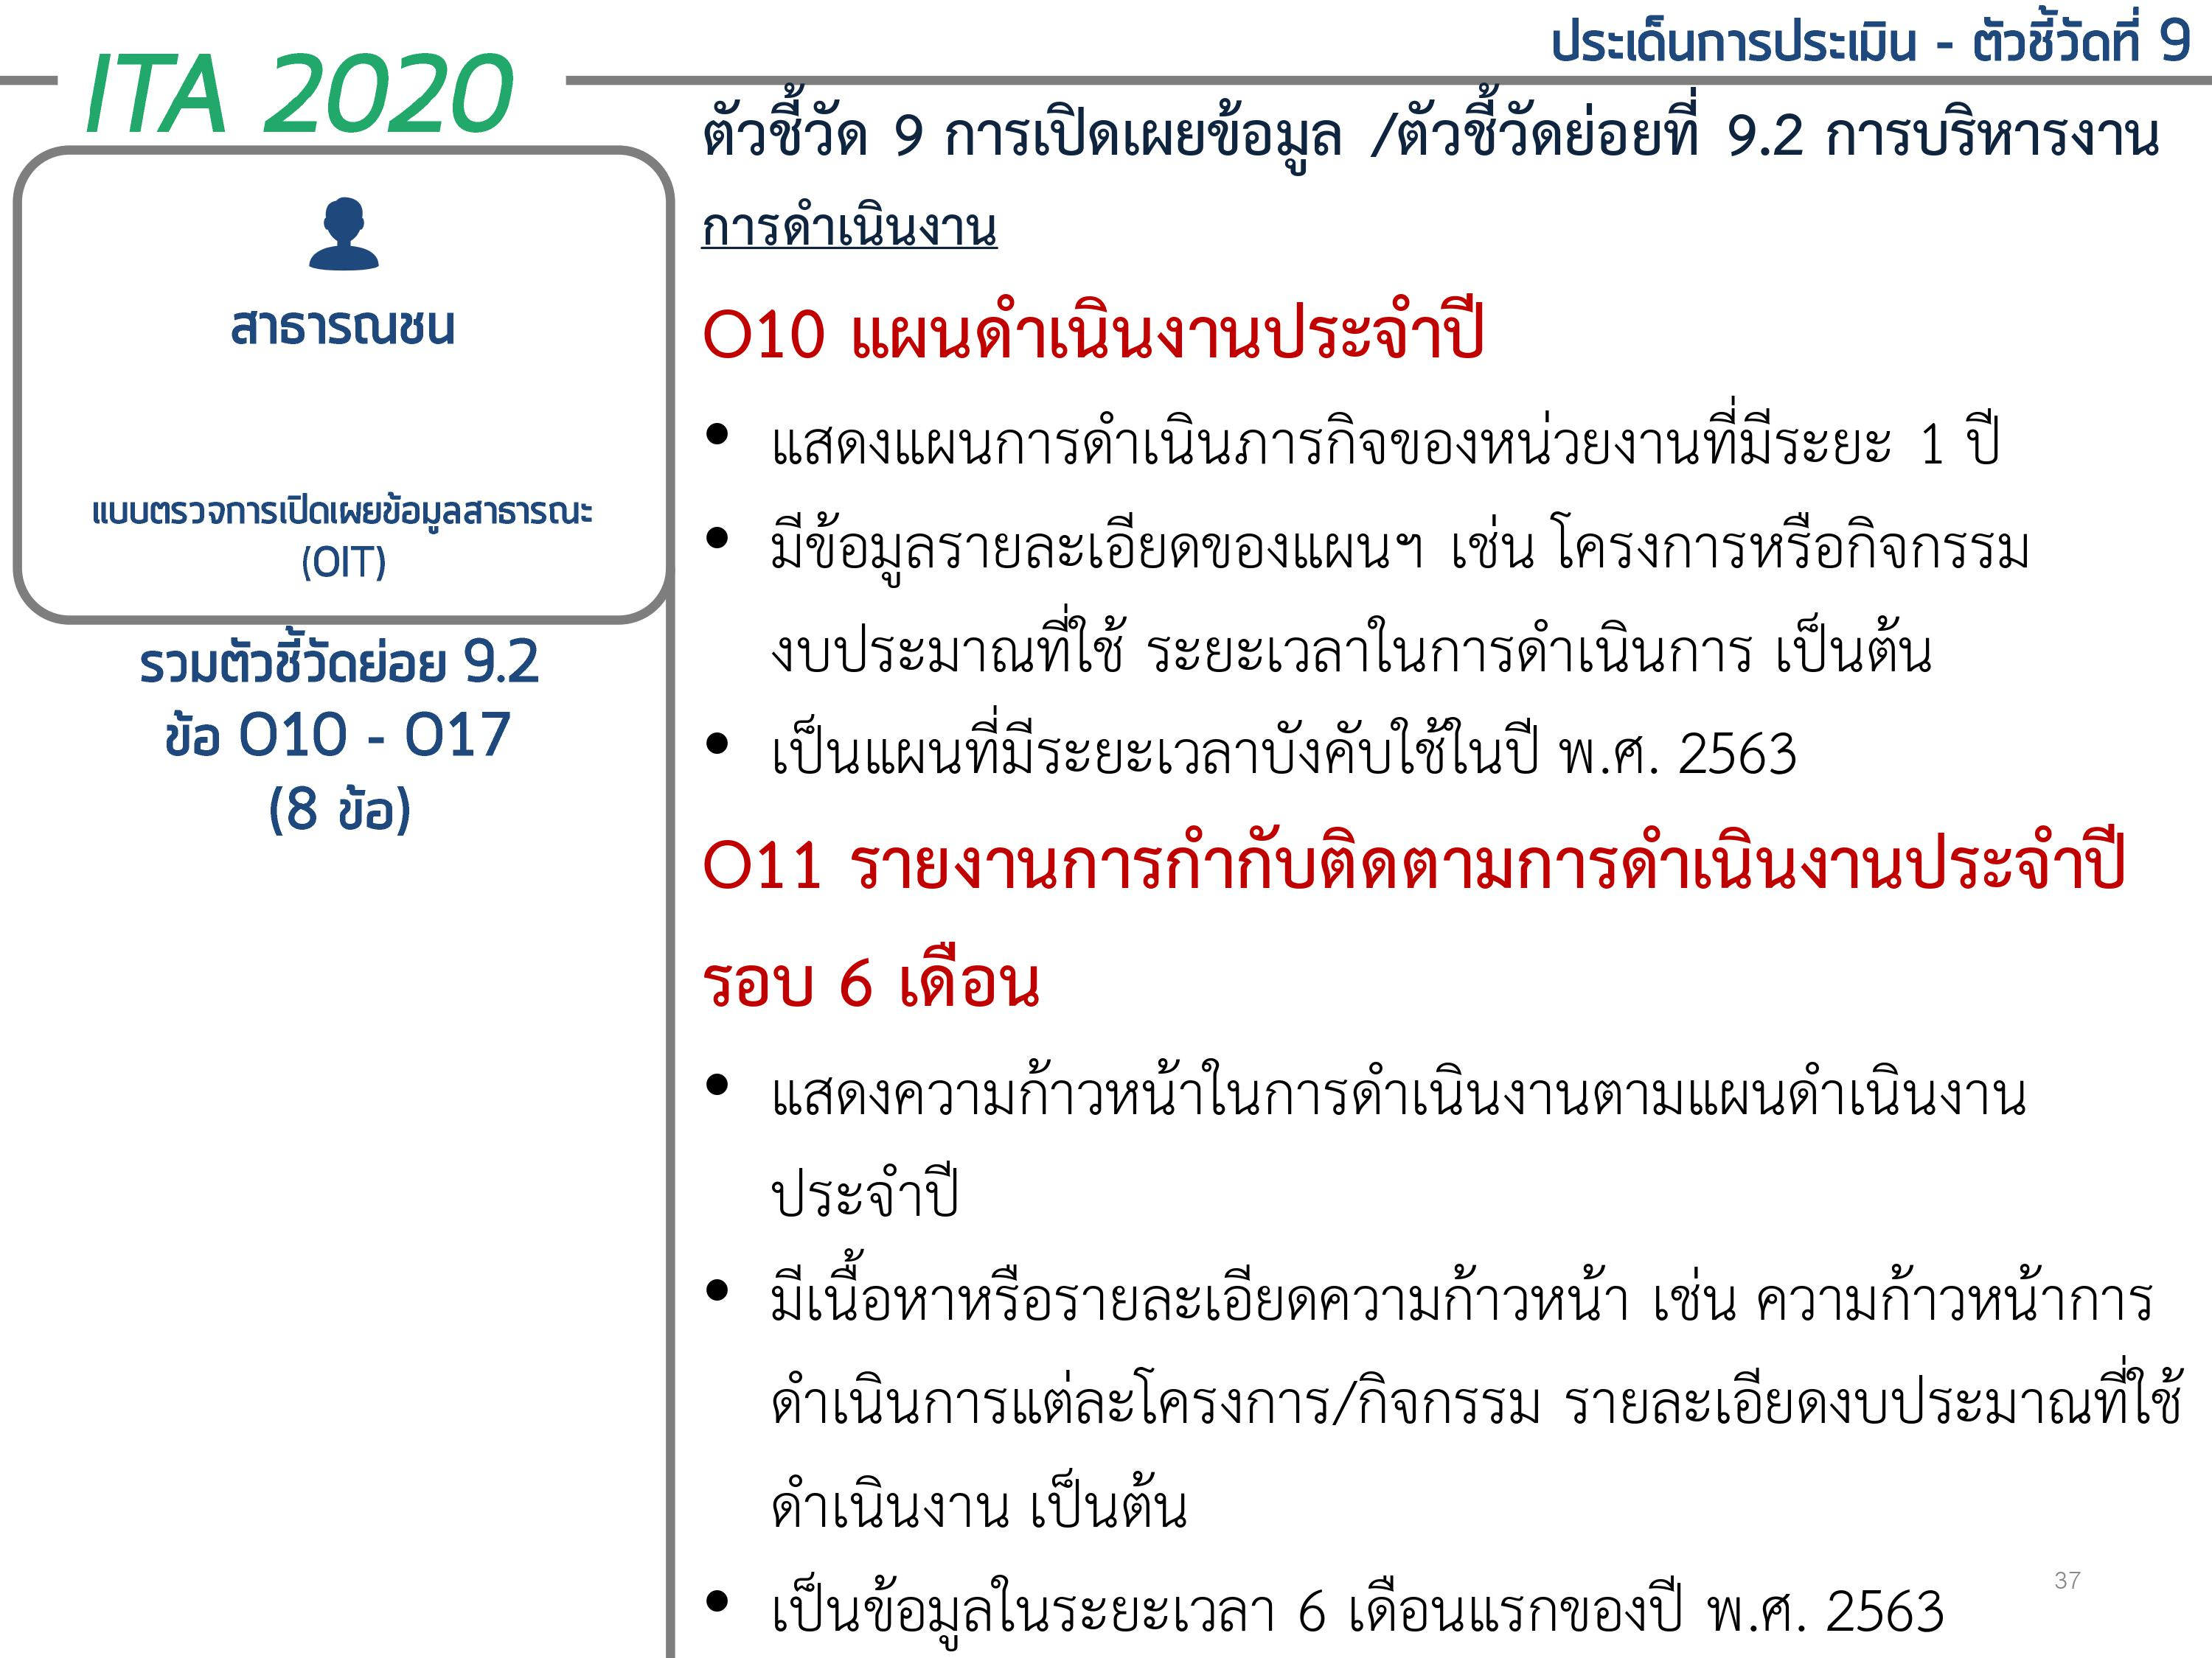

Slide 10
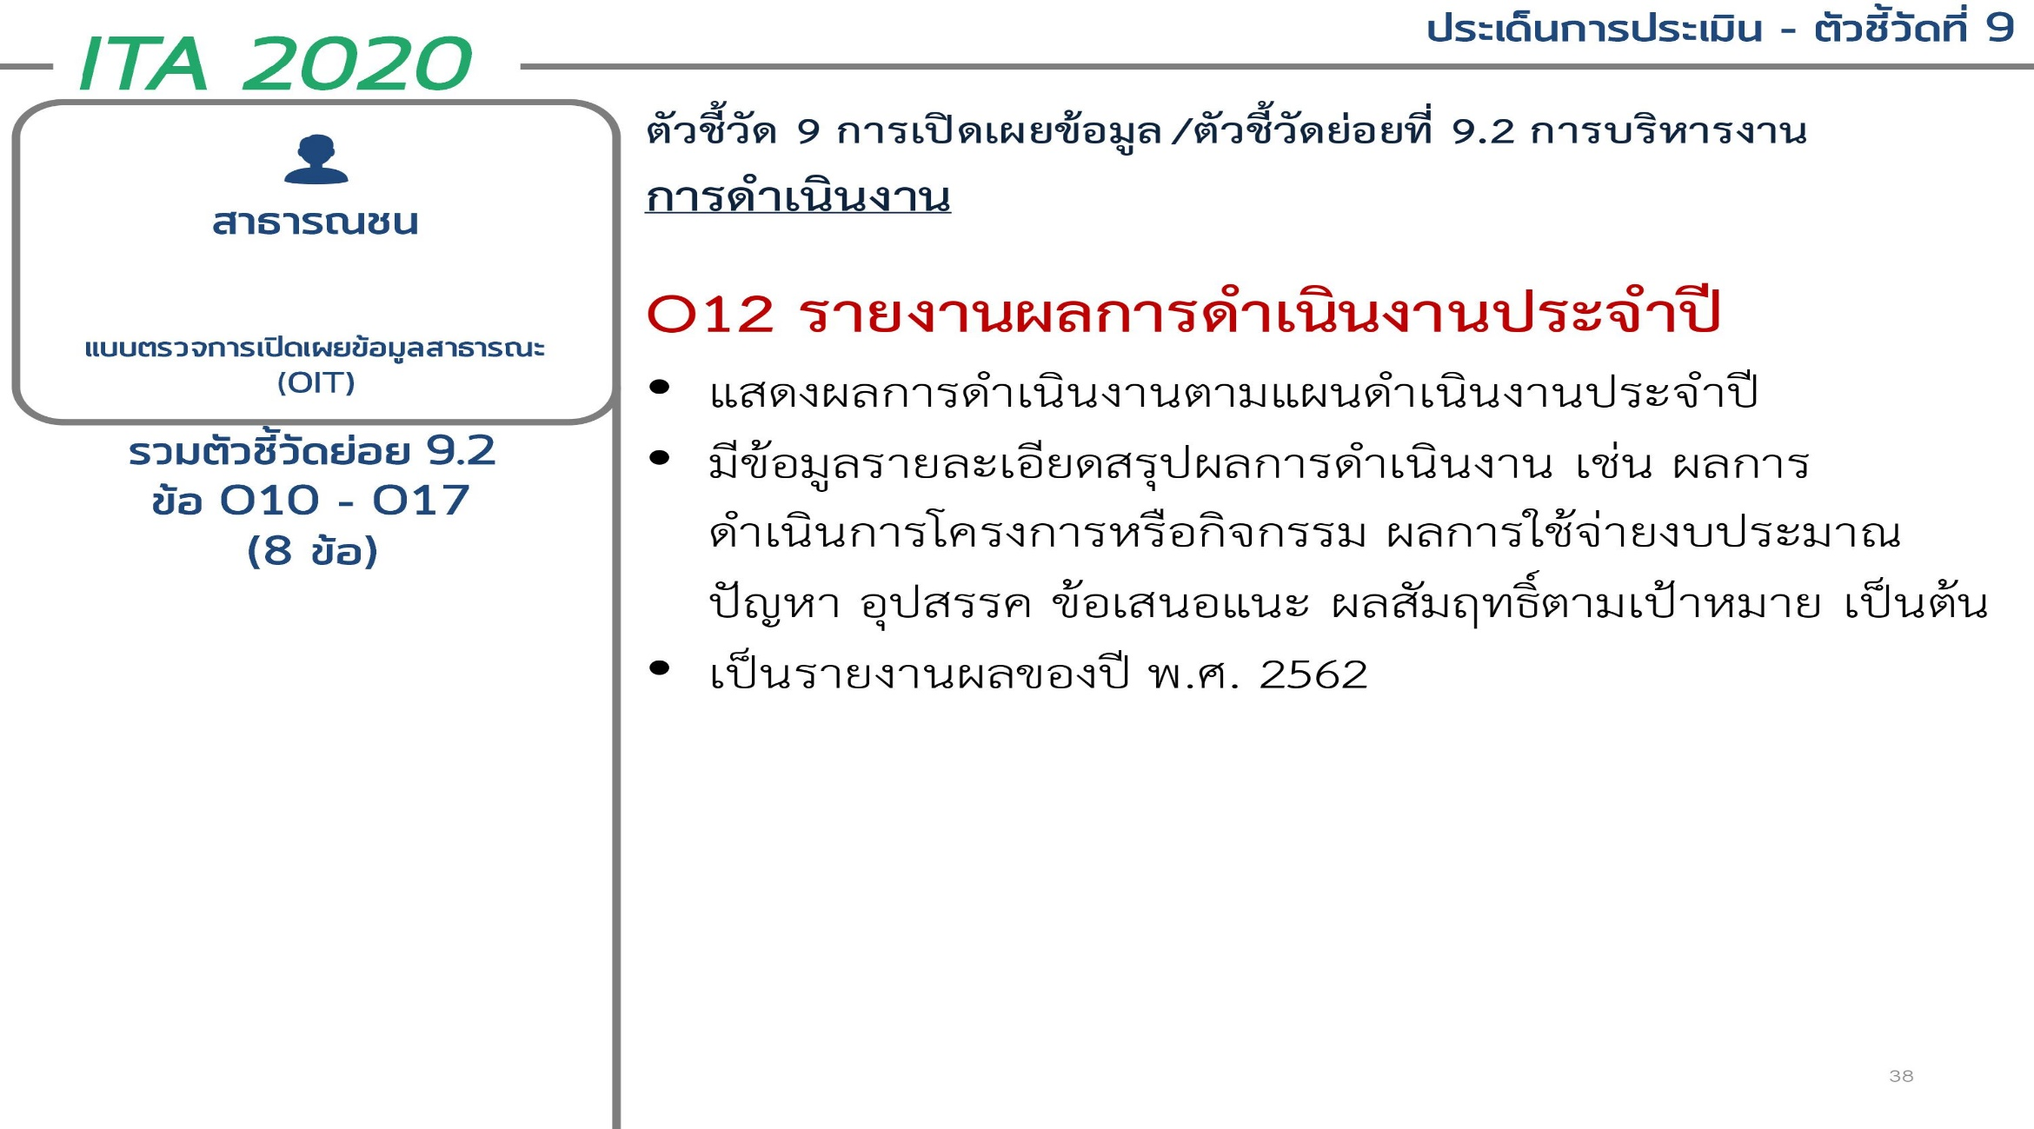

Slide 11
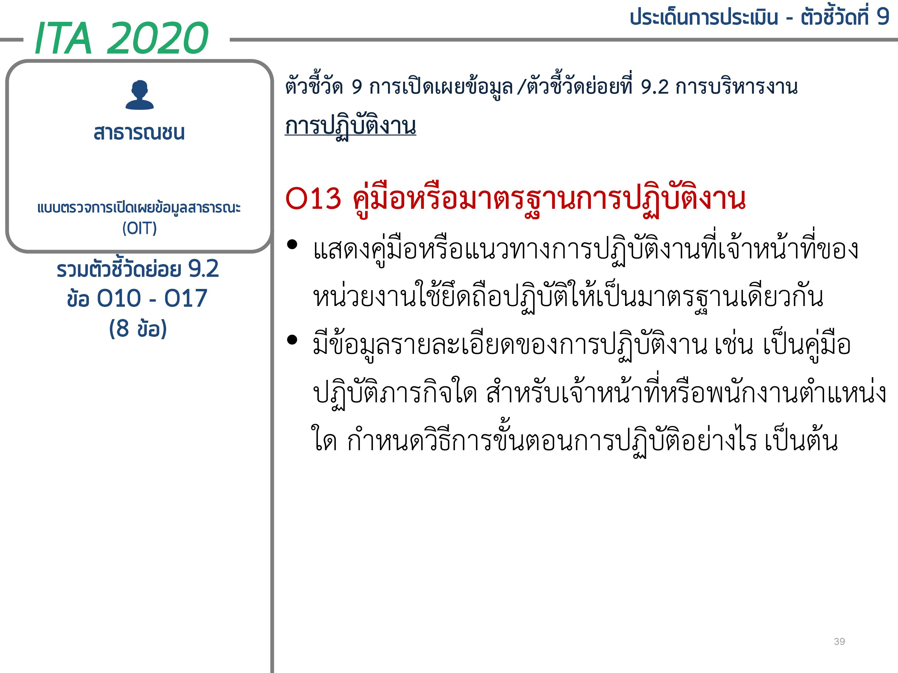

Slide 12
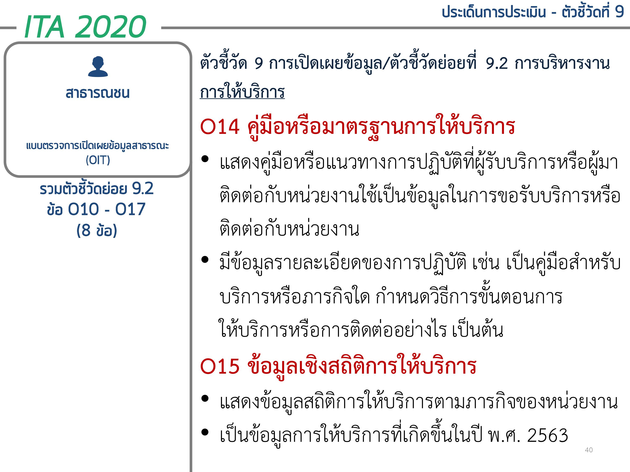

Slide 13
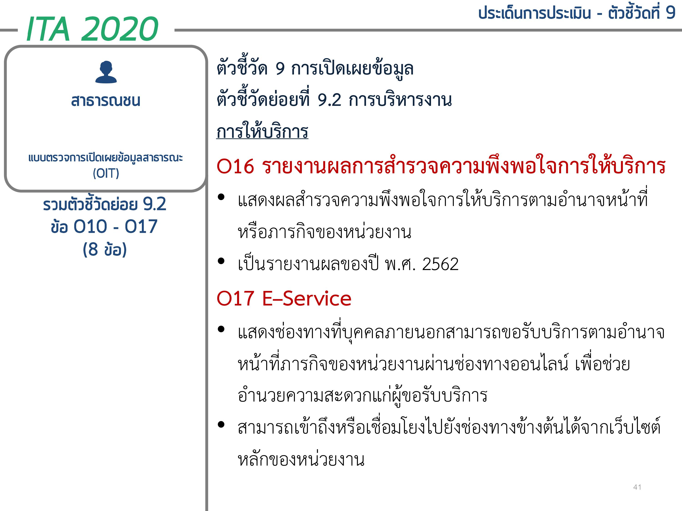

Slide 14
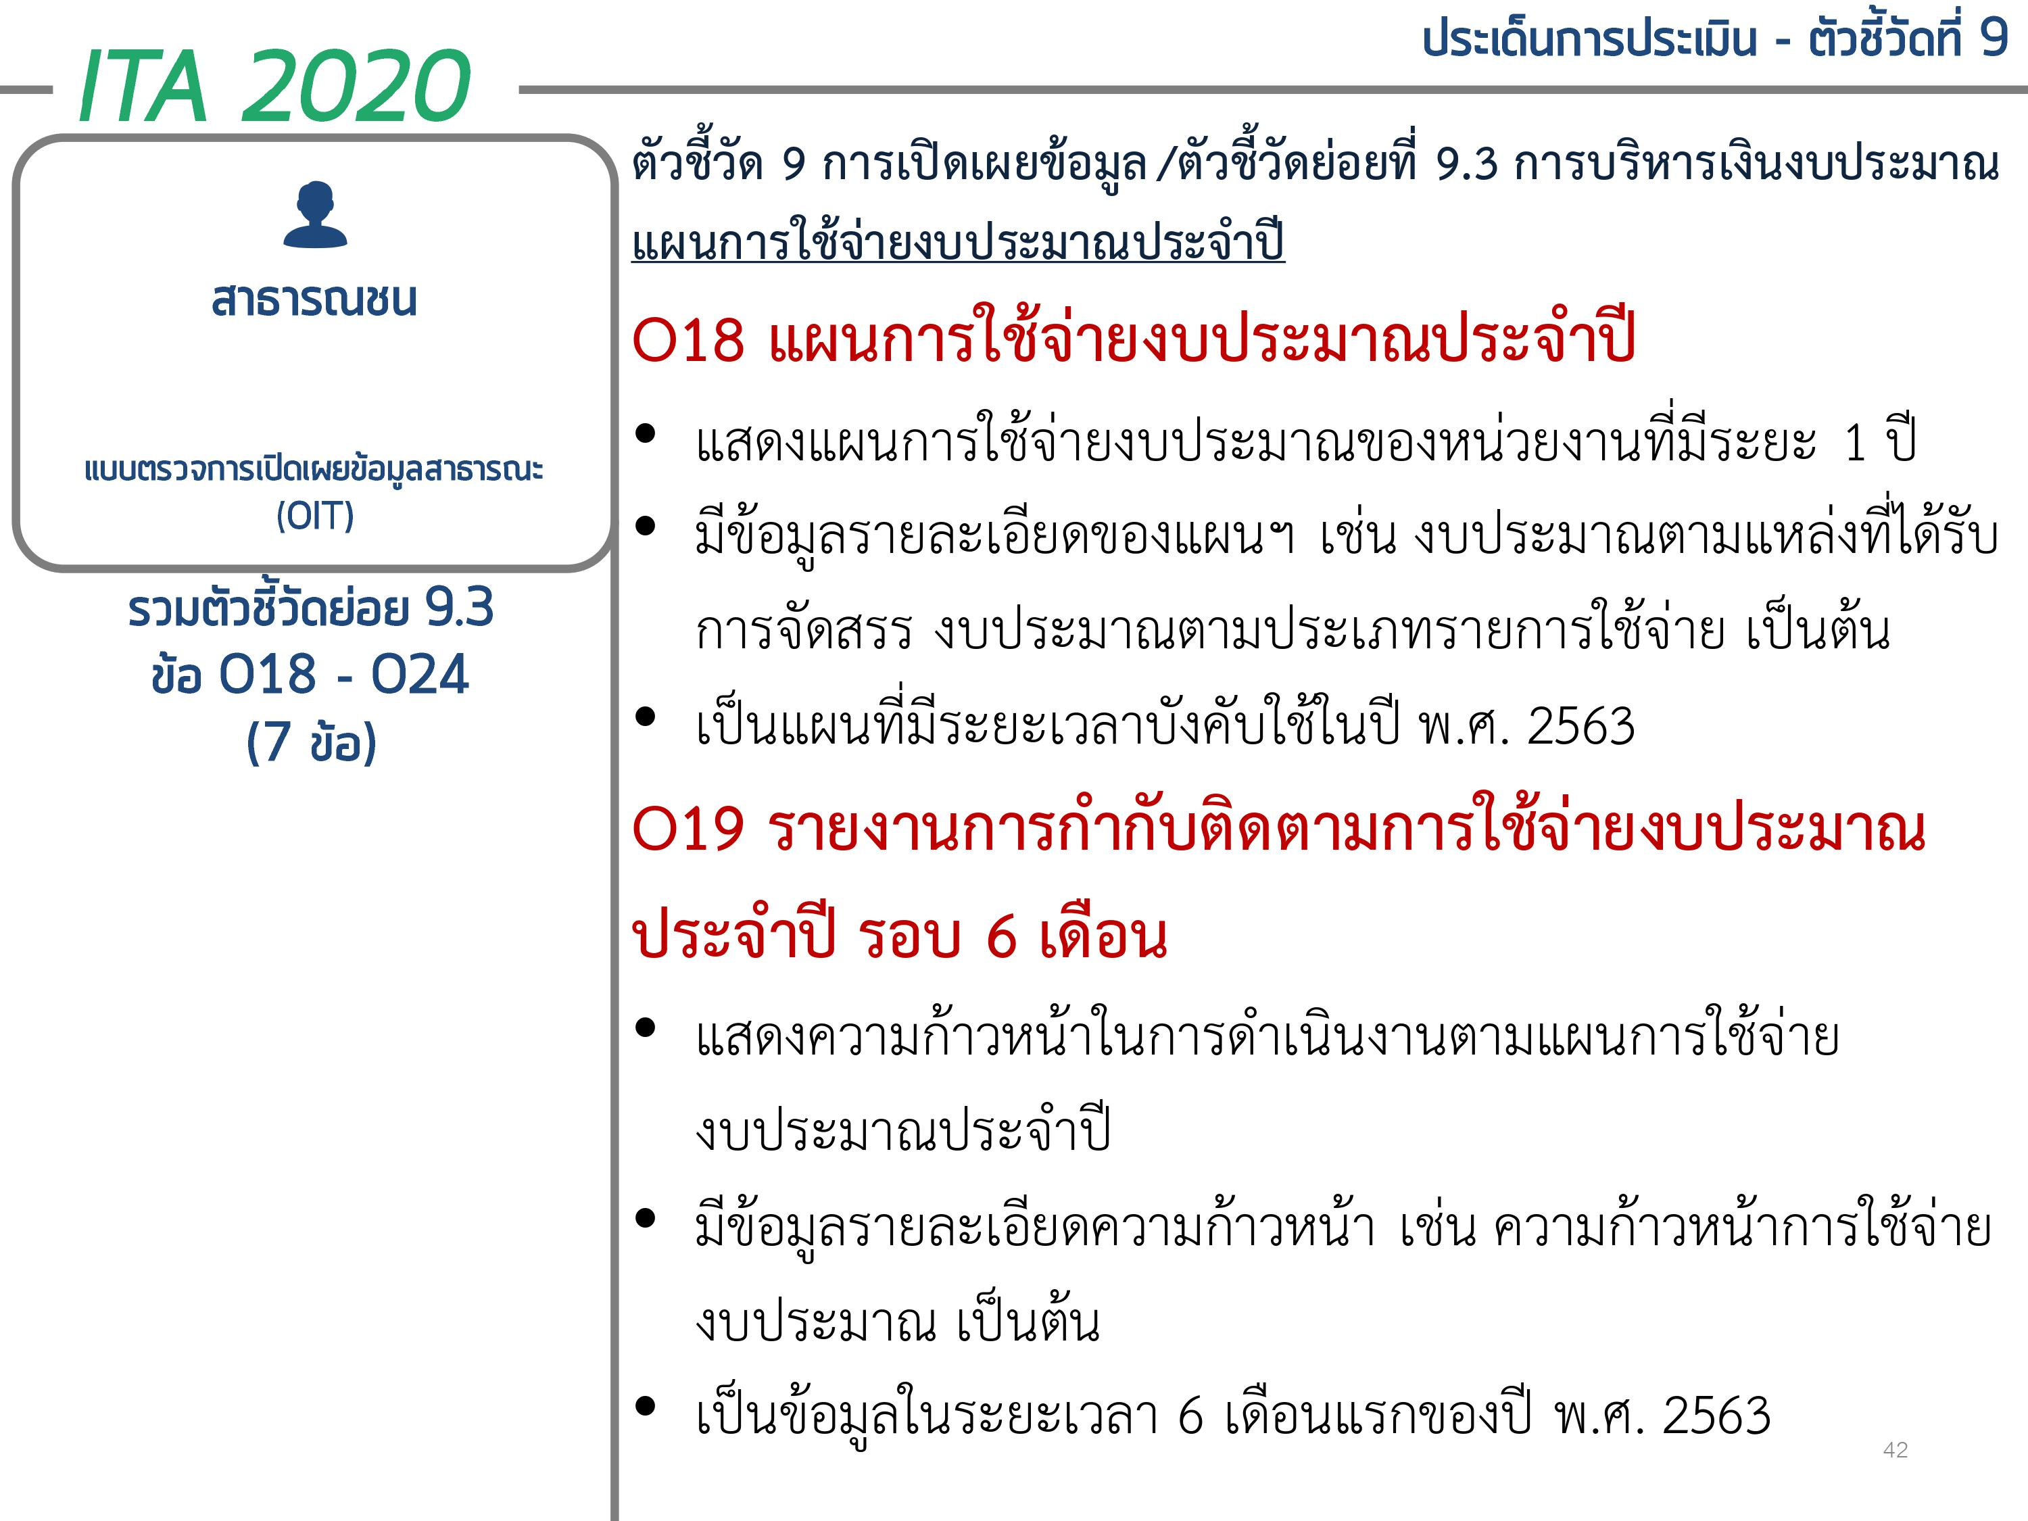

Slide 15
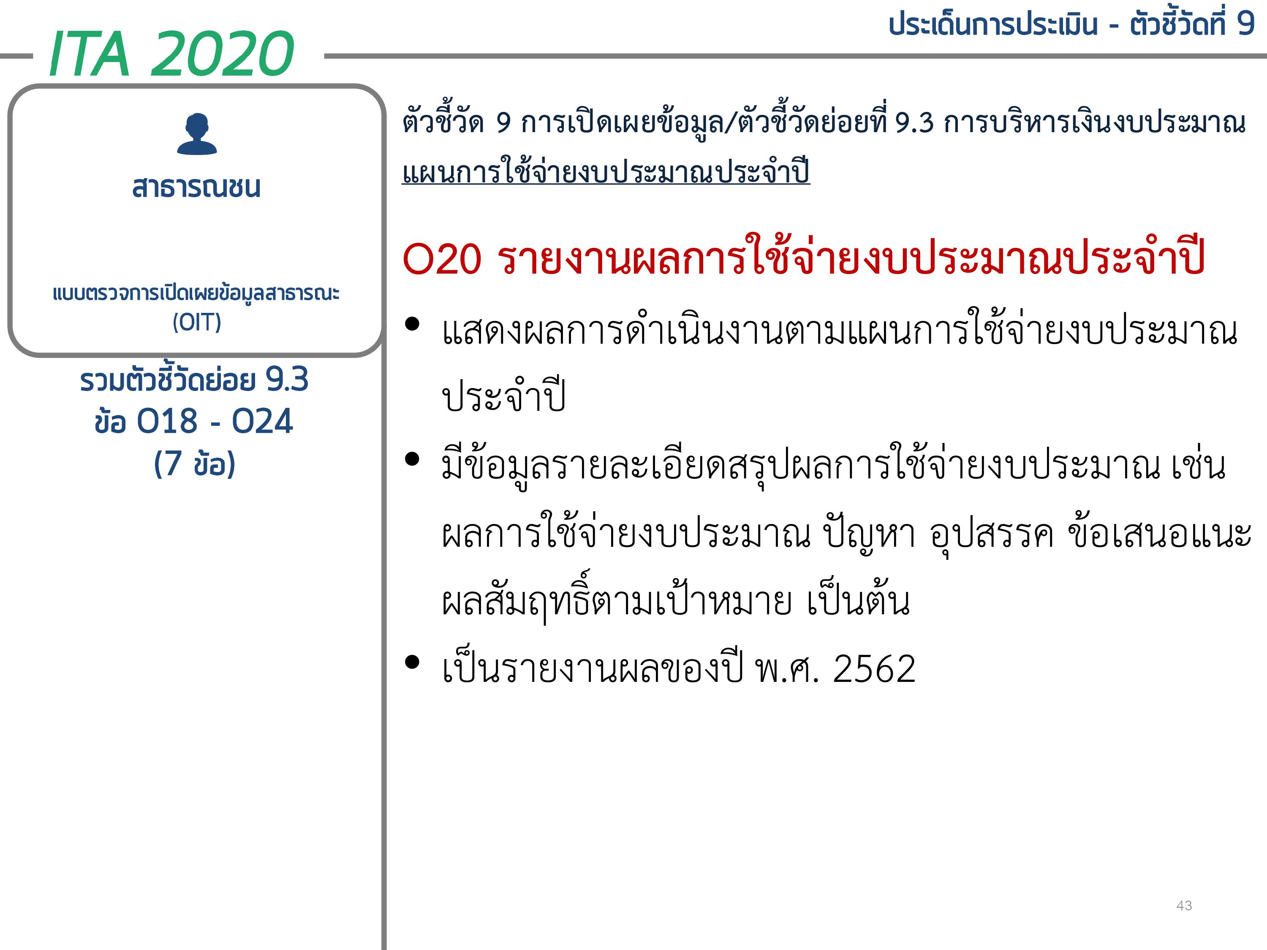

Slide 16
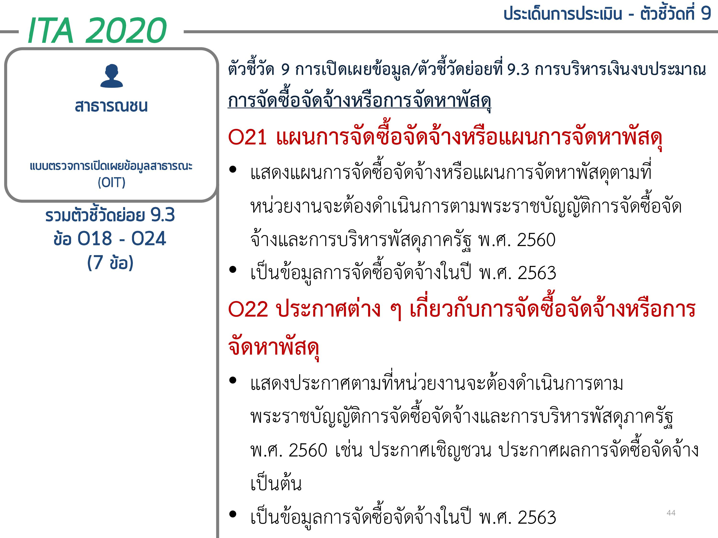

Slide 17
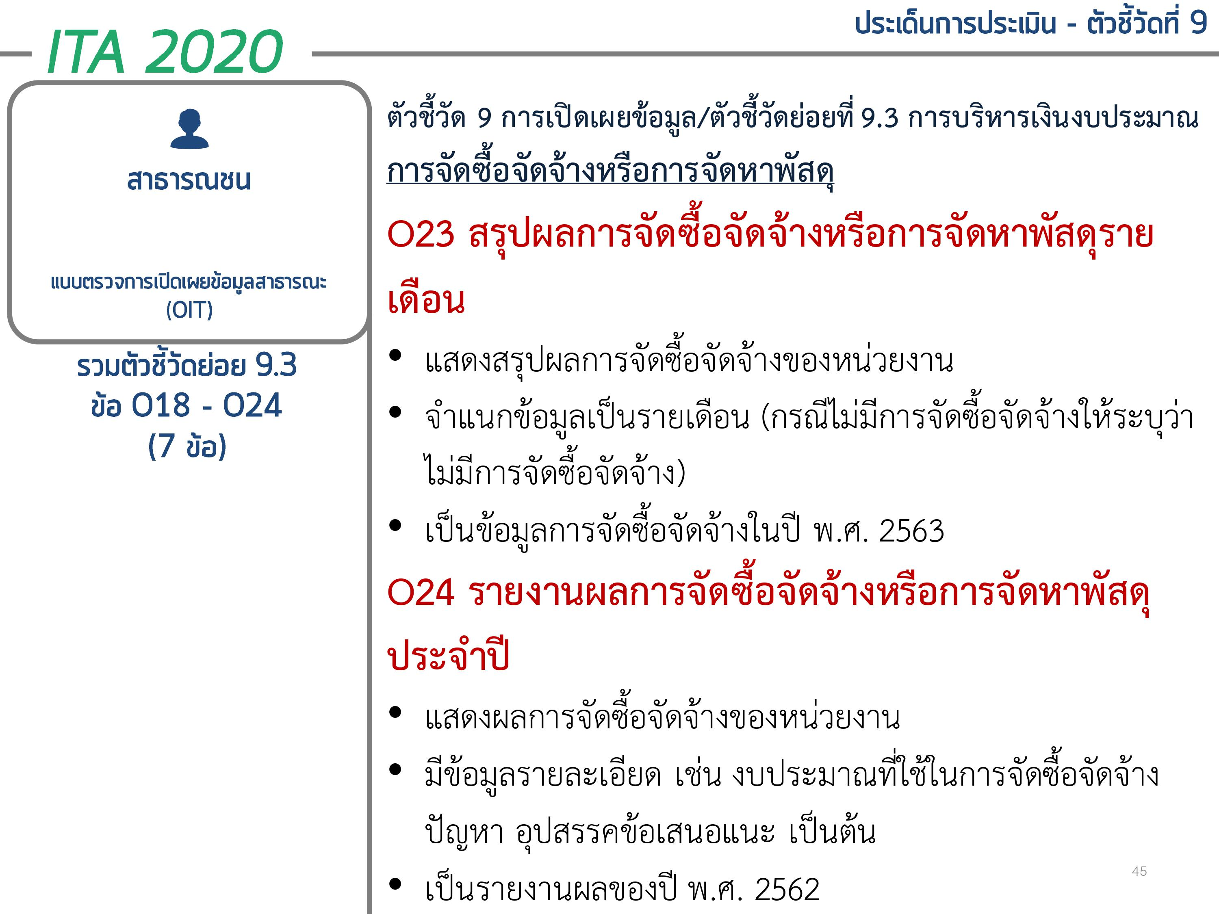

Slide 18
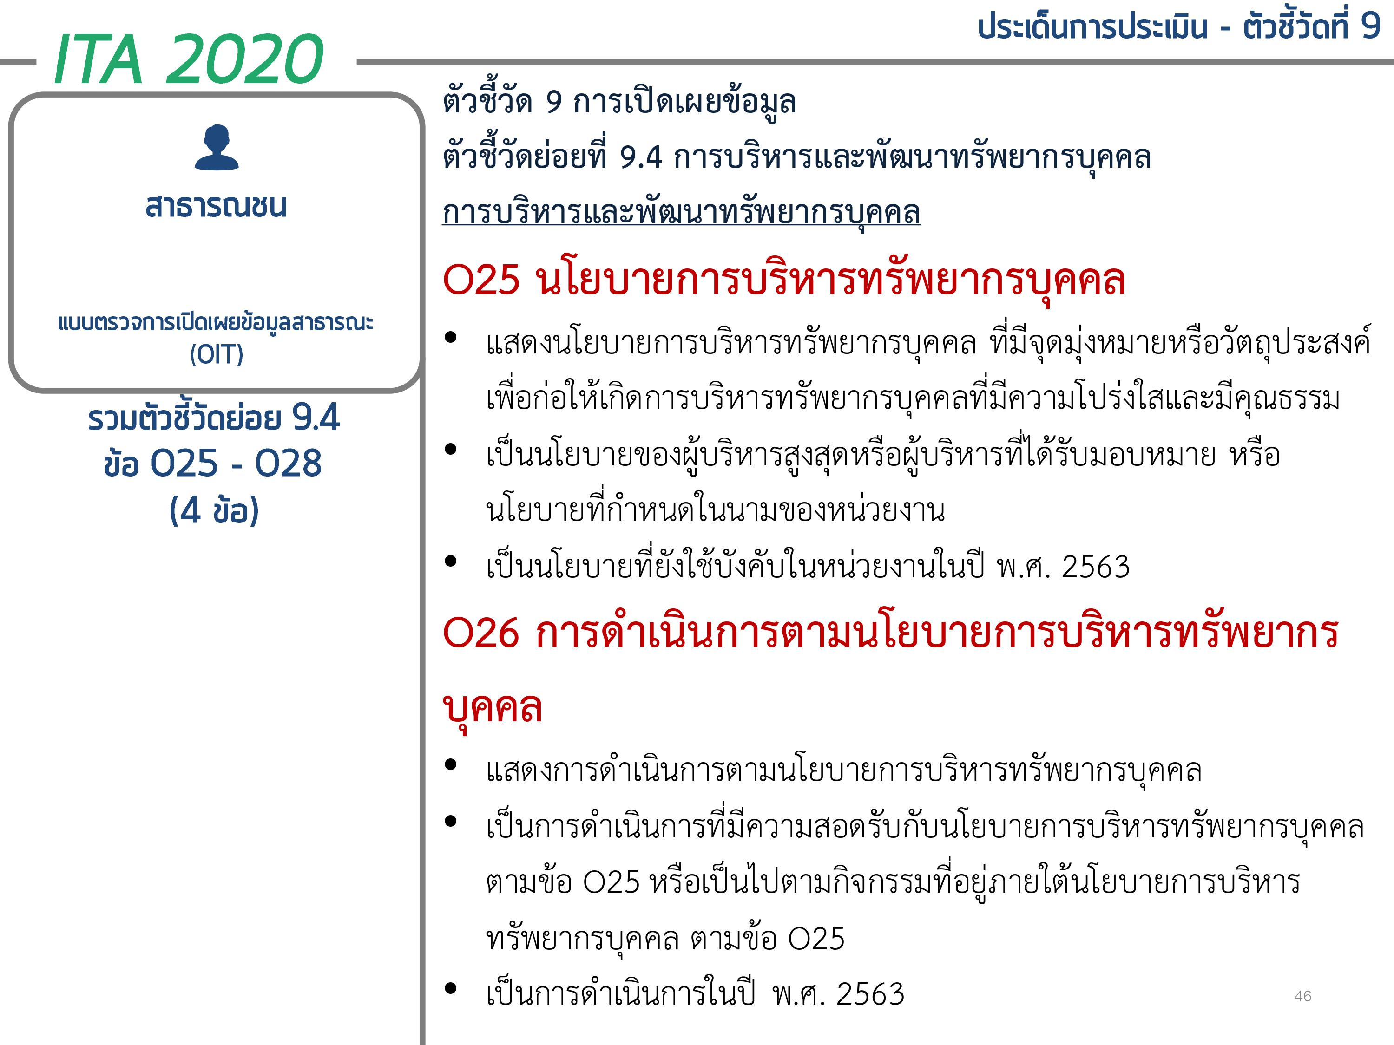

Slide 19
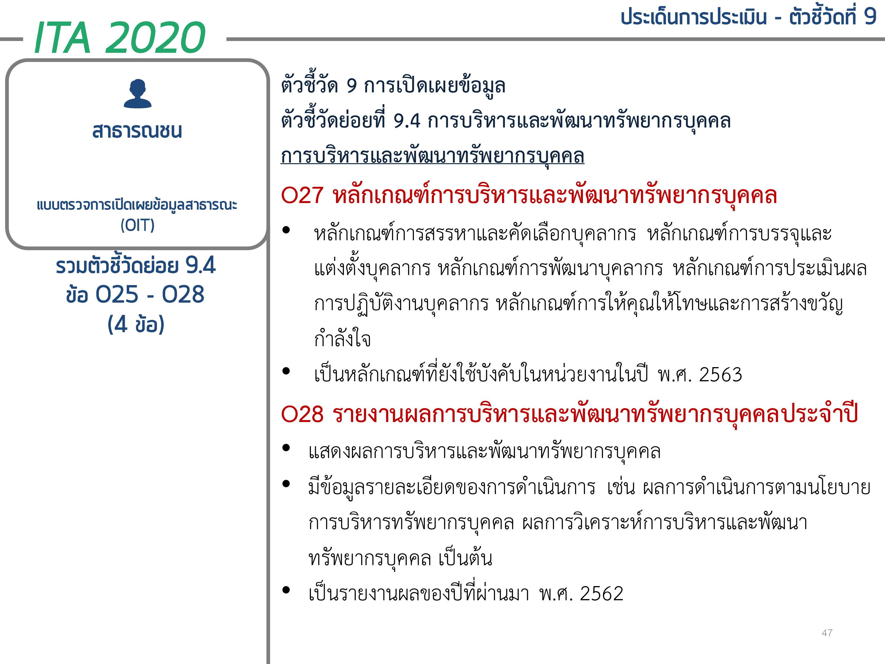

Slide 20
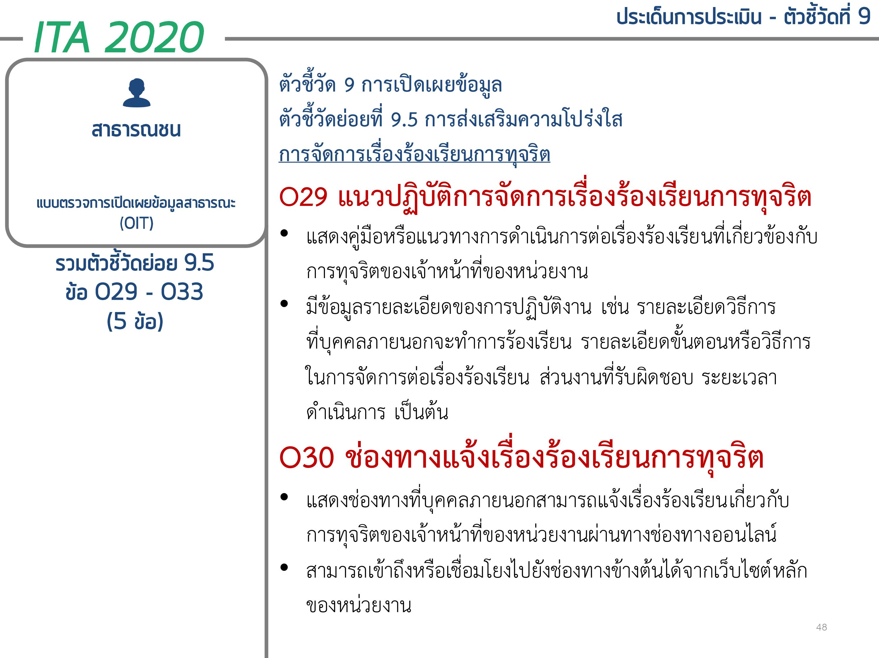

Slide 21
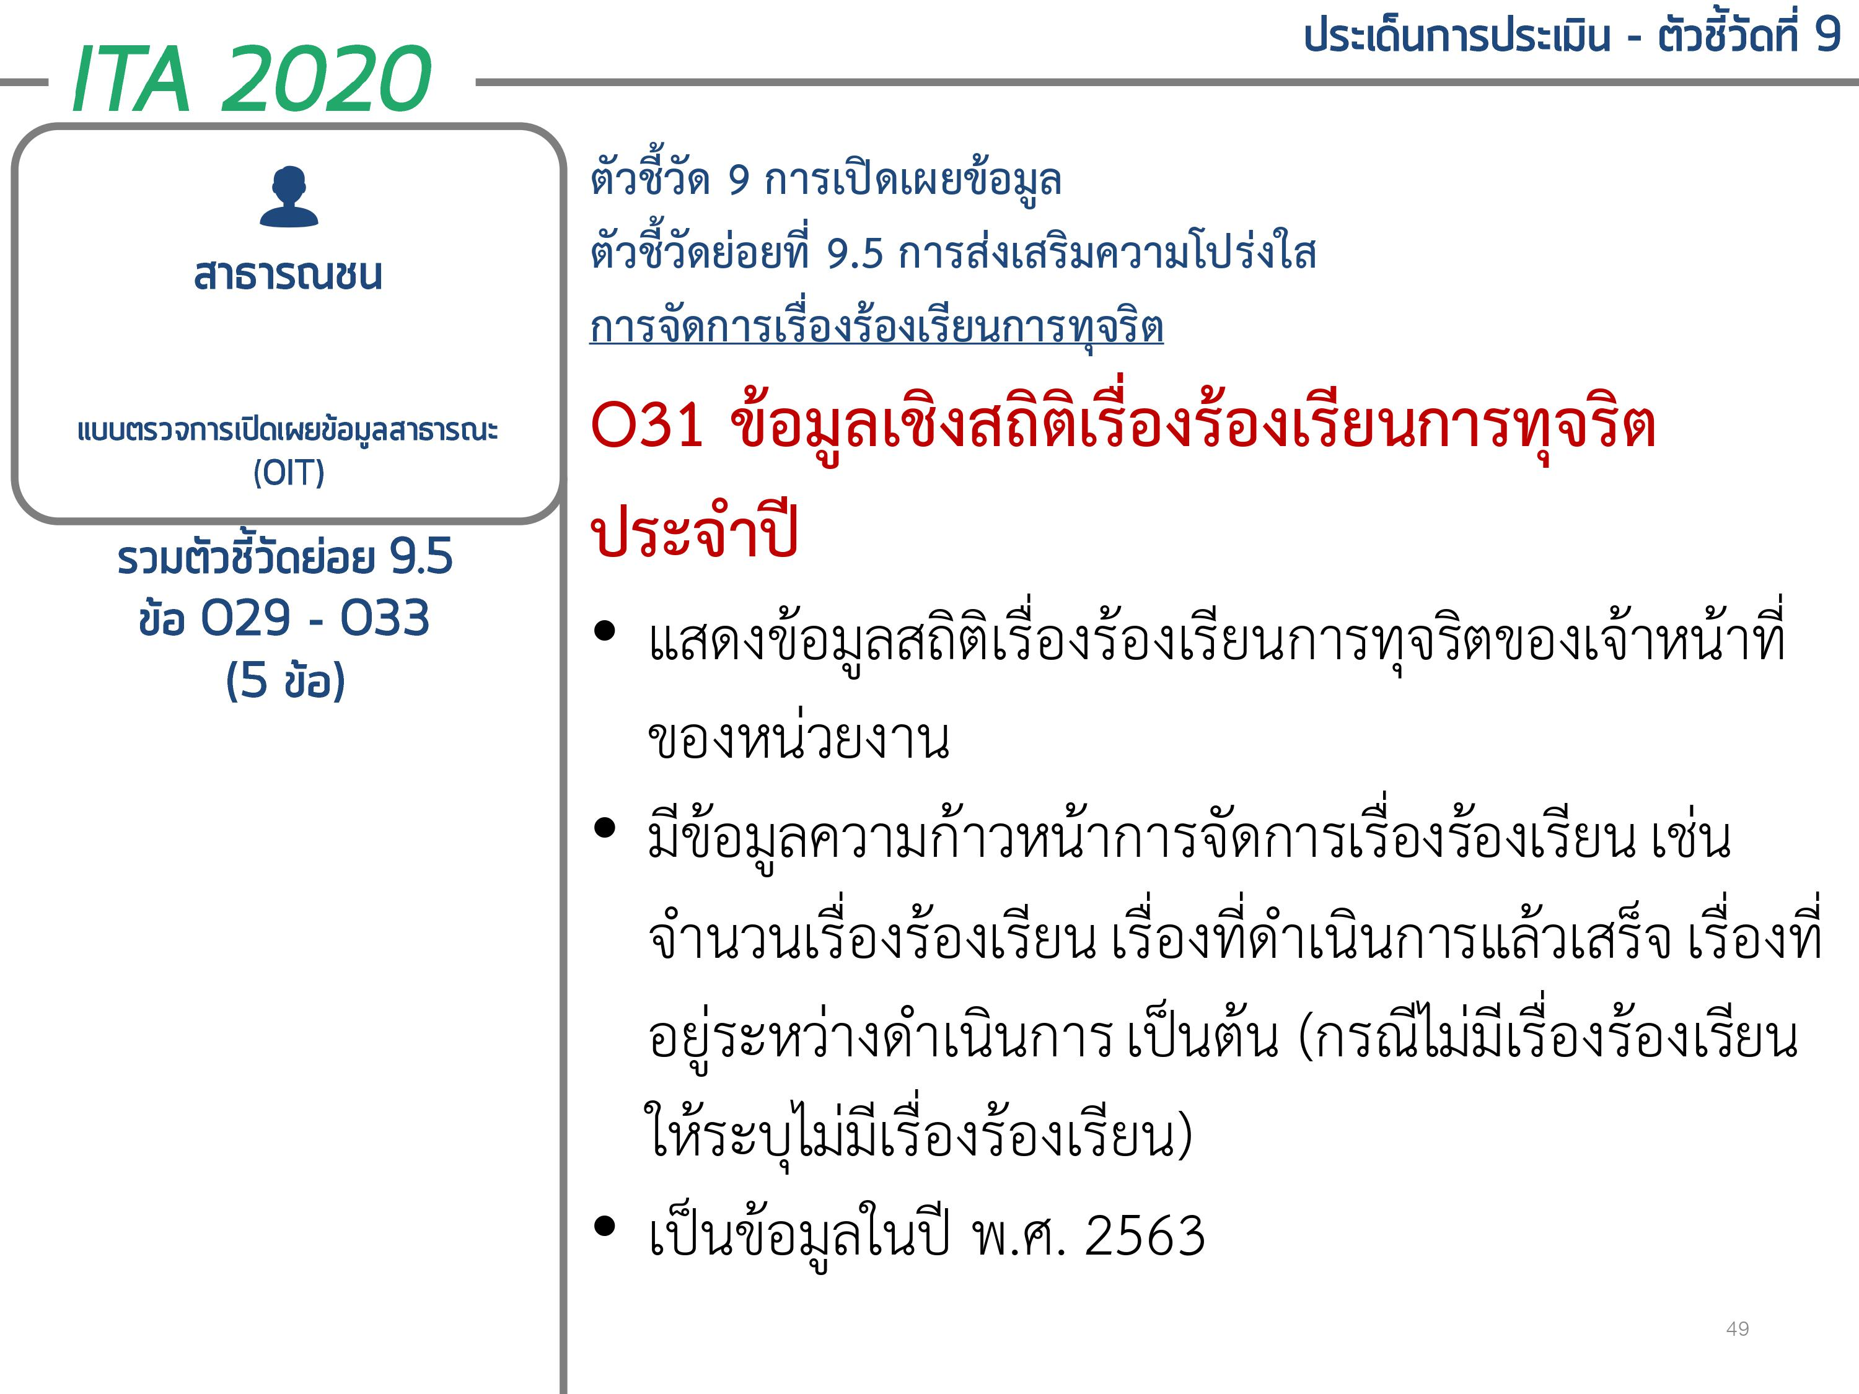

Slide 22
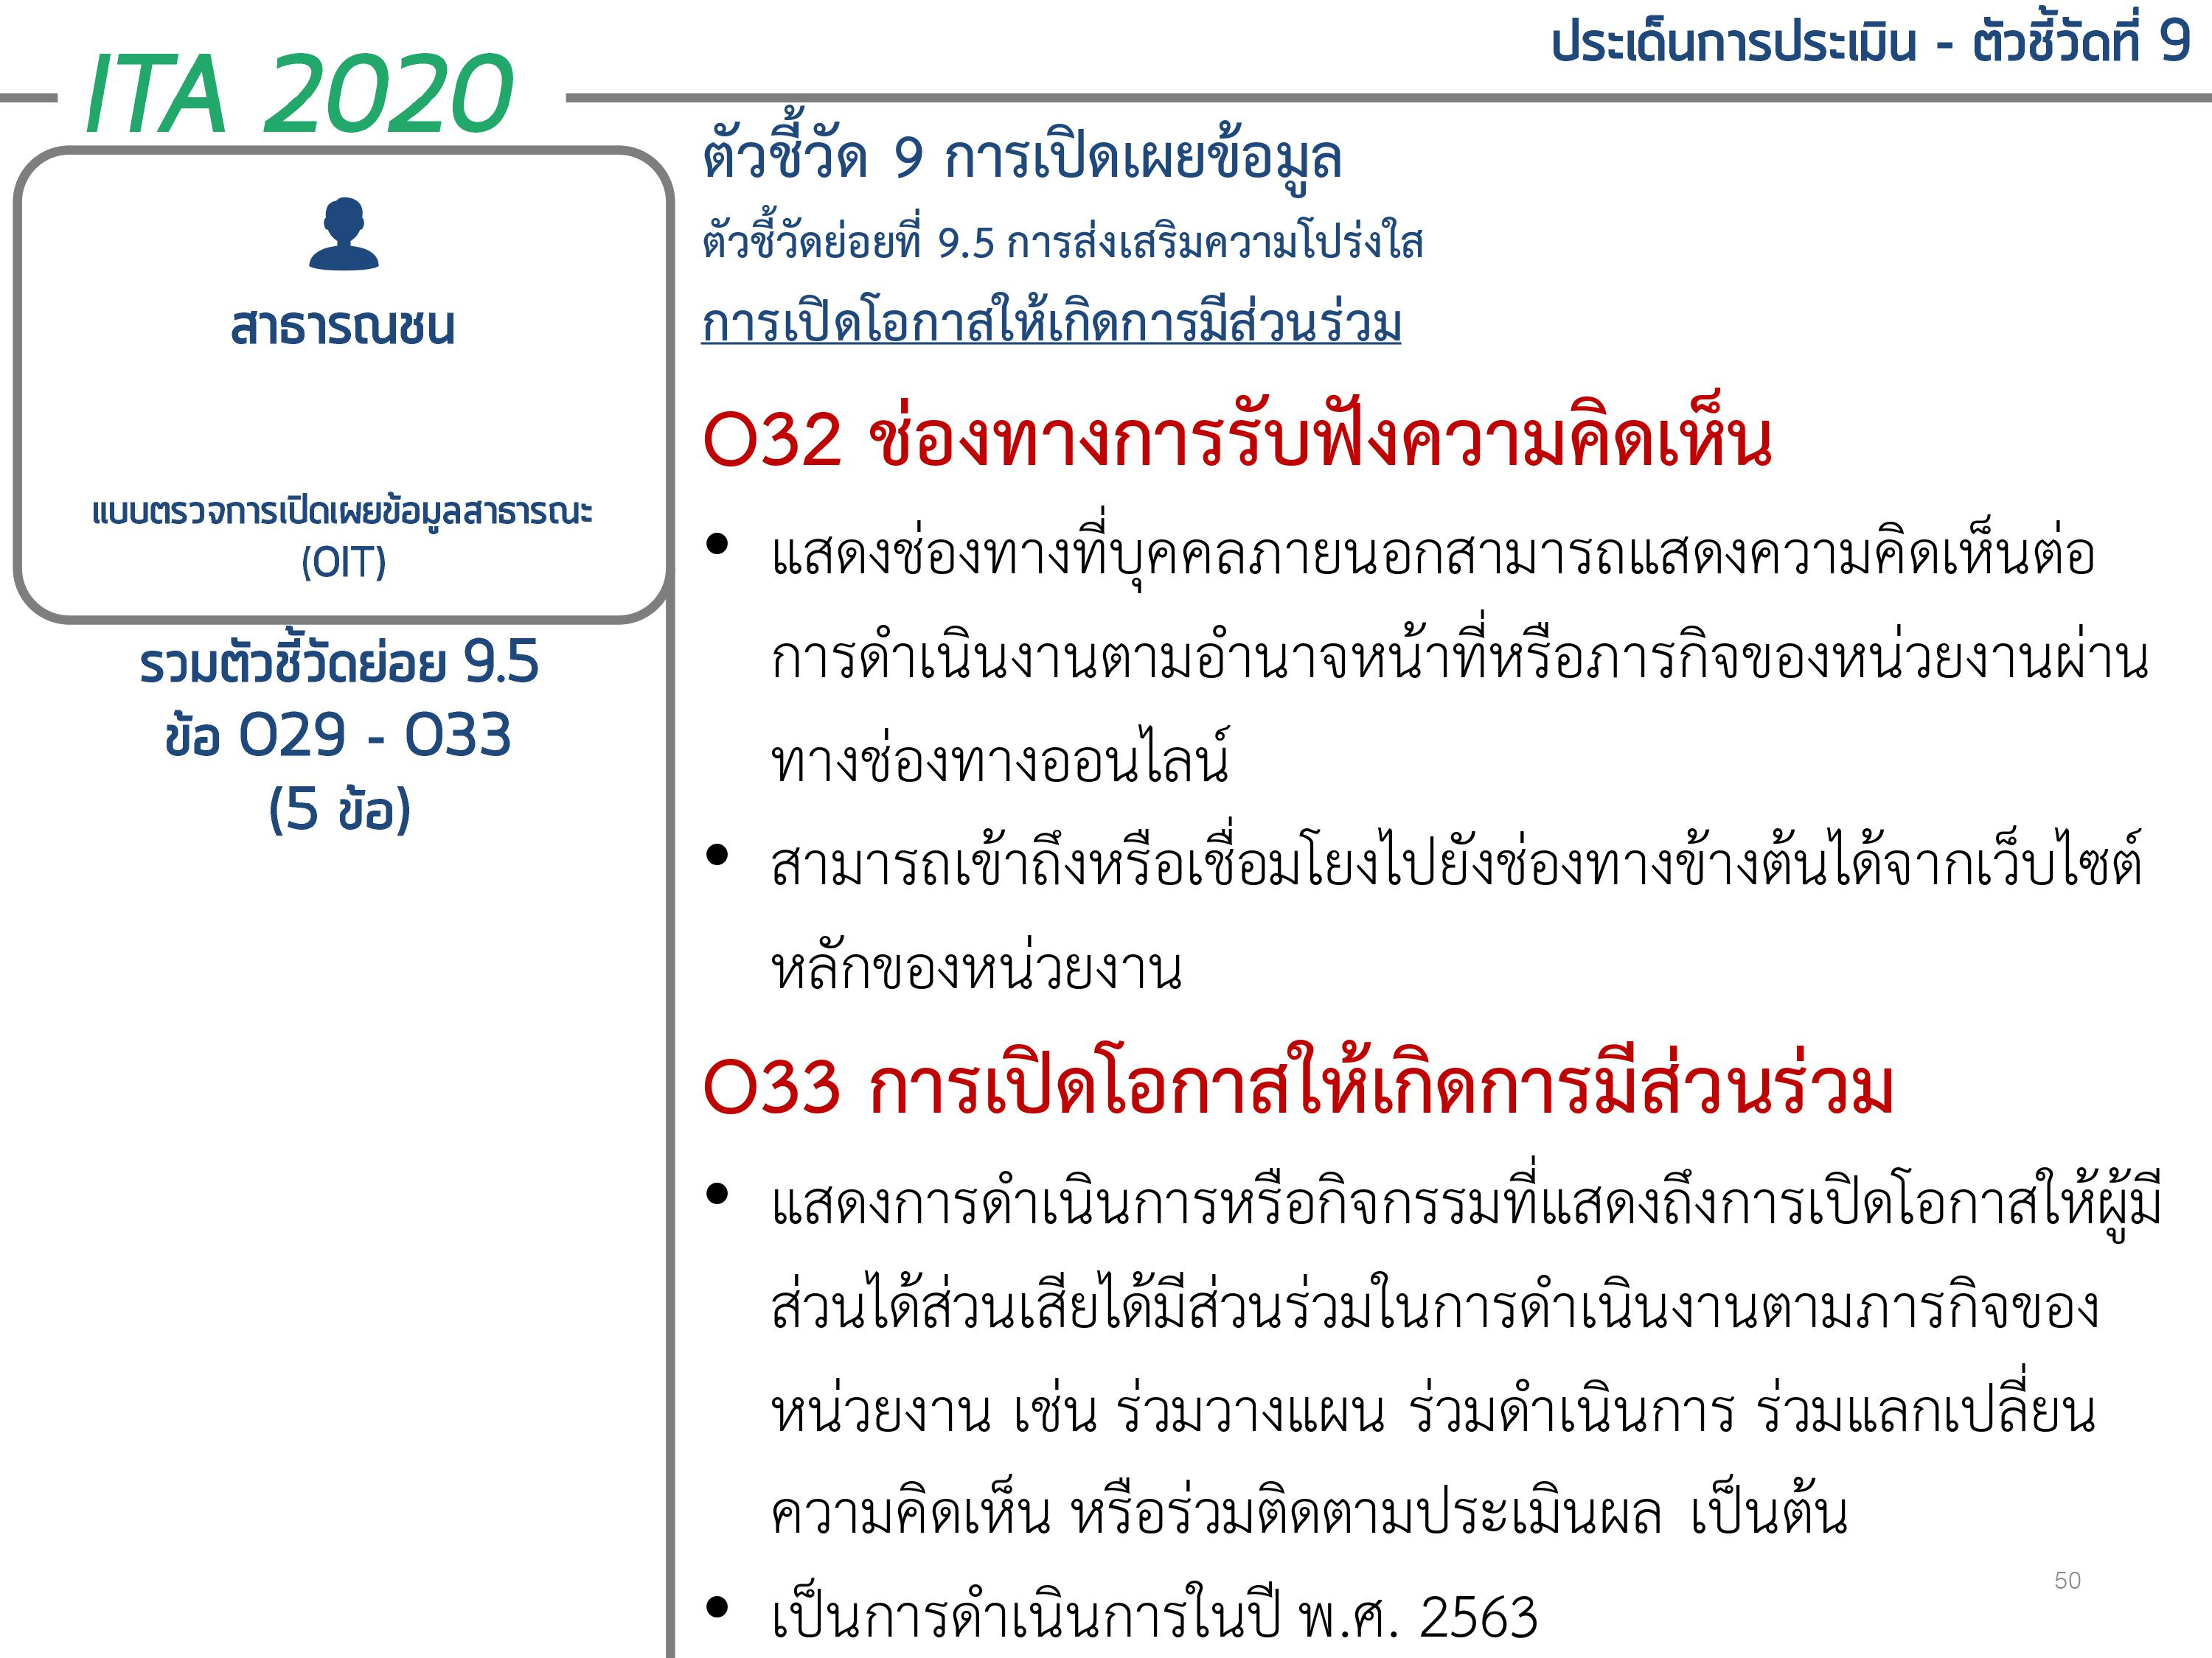

Slide 23
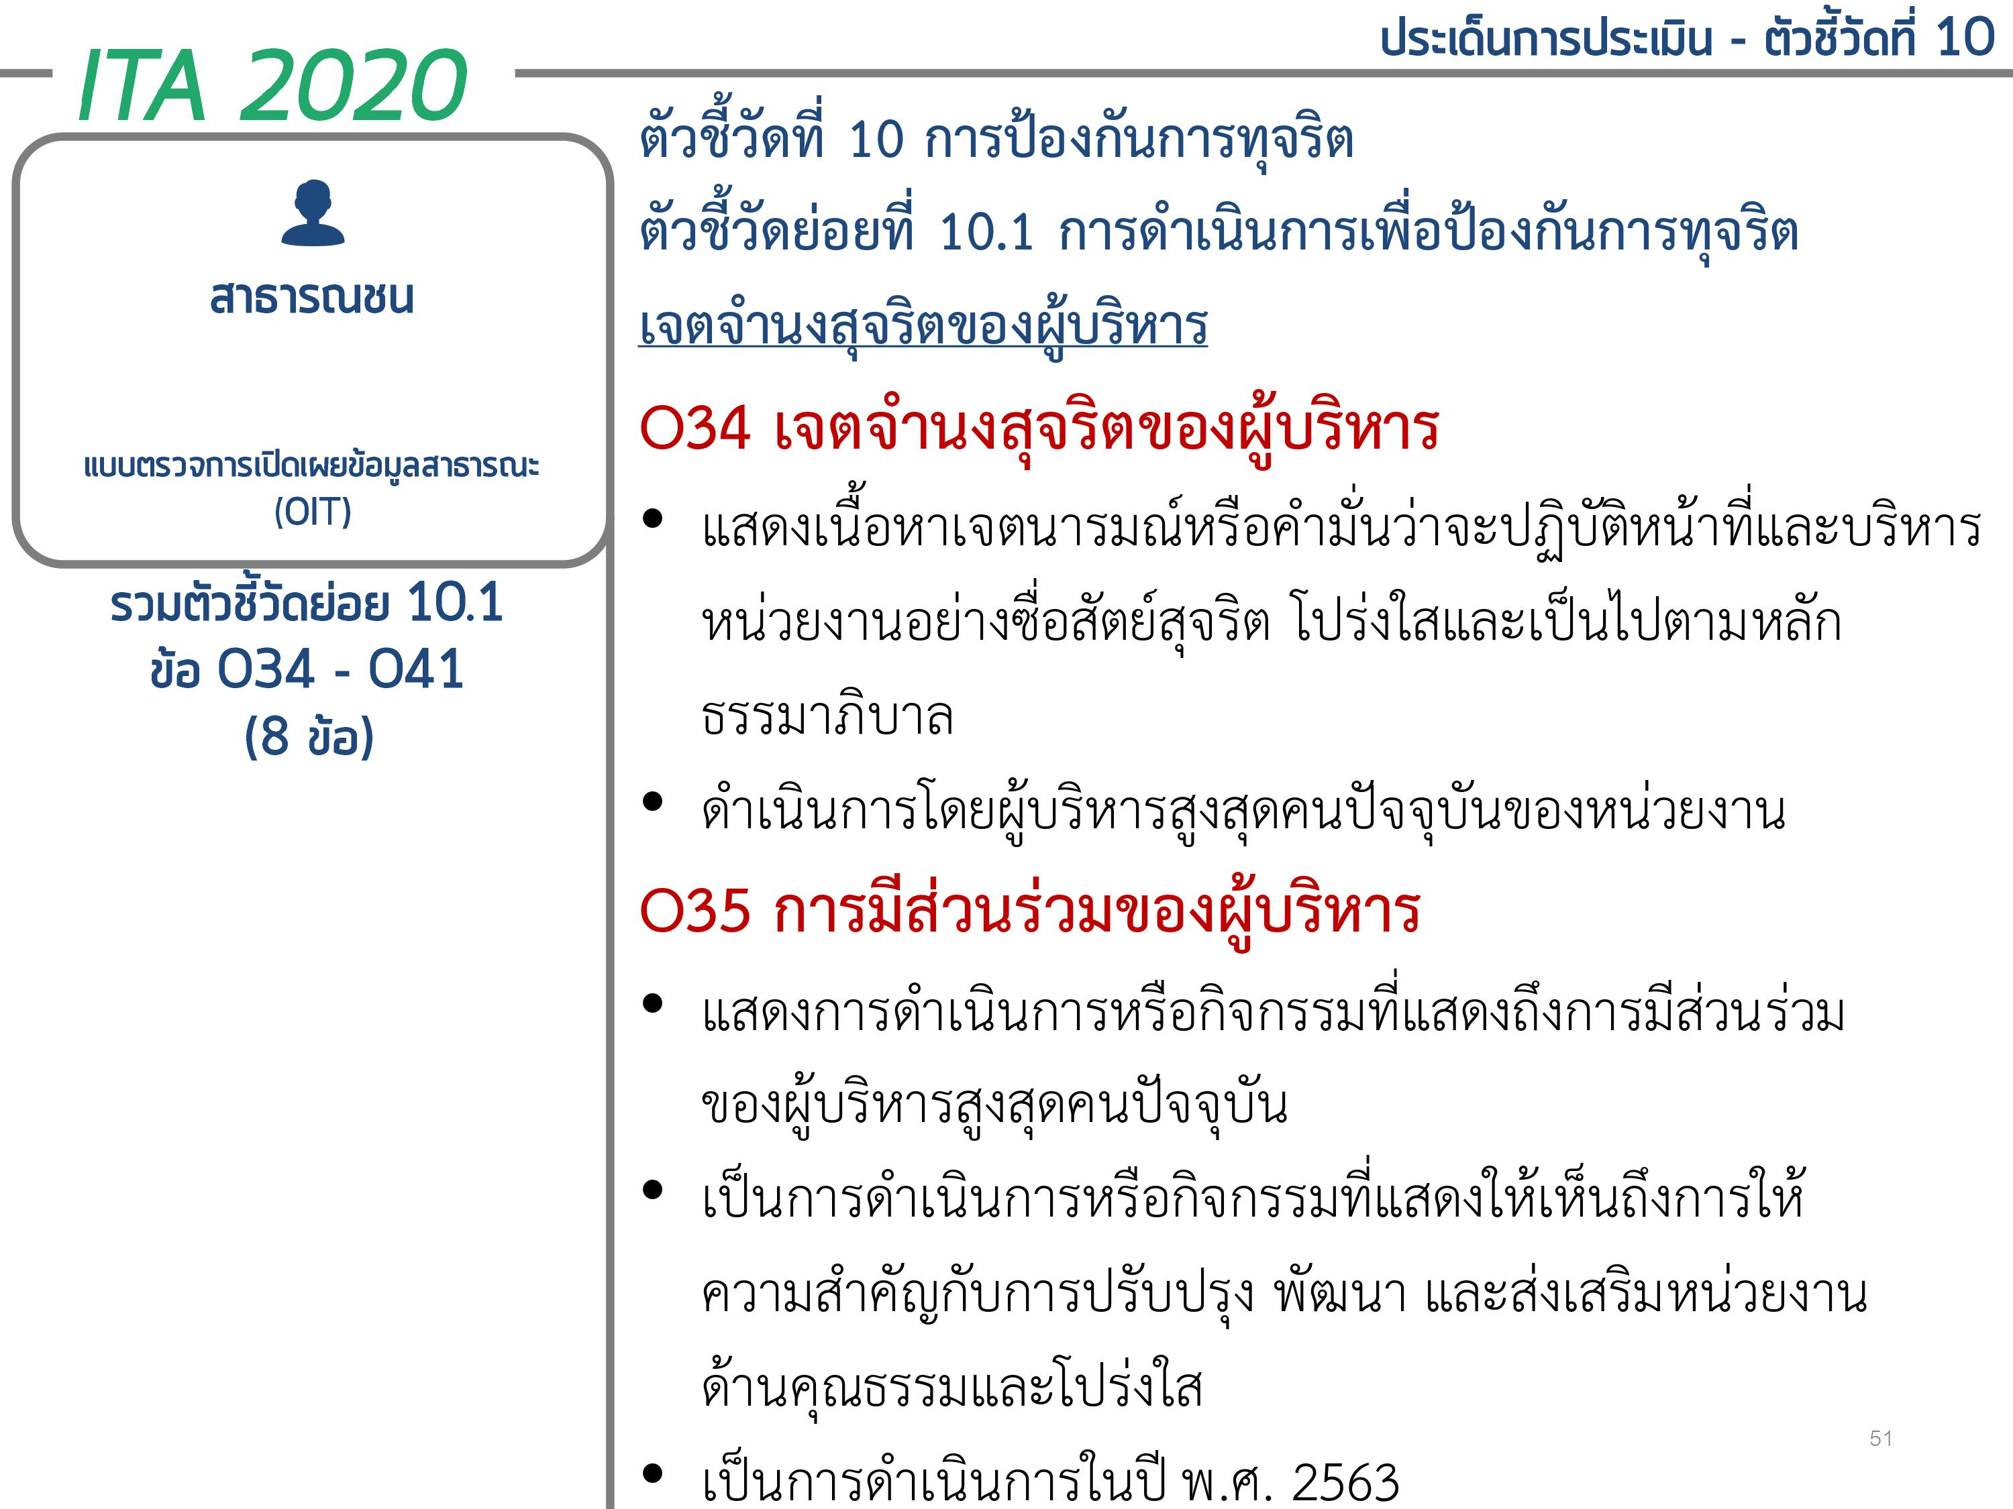

Slide 24
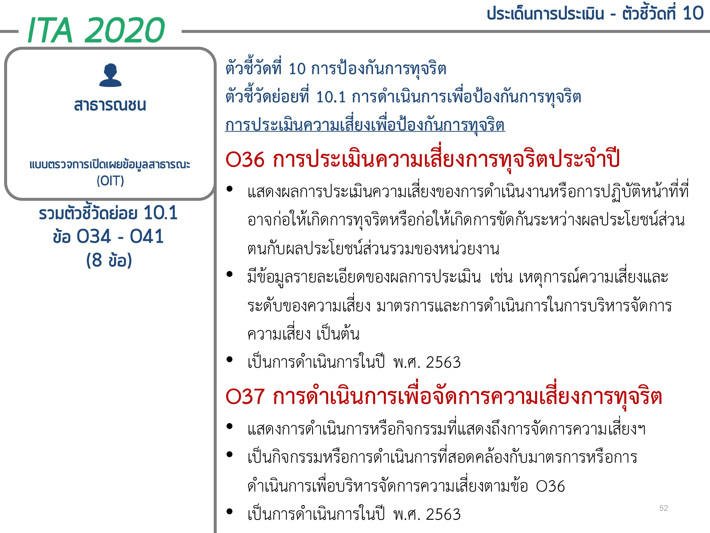

Slide 25
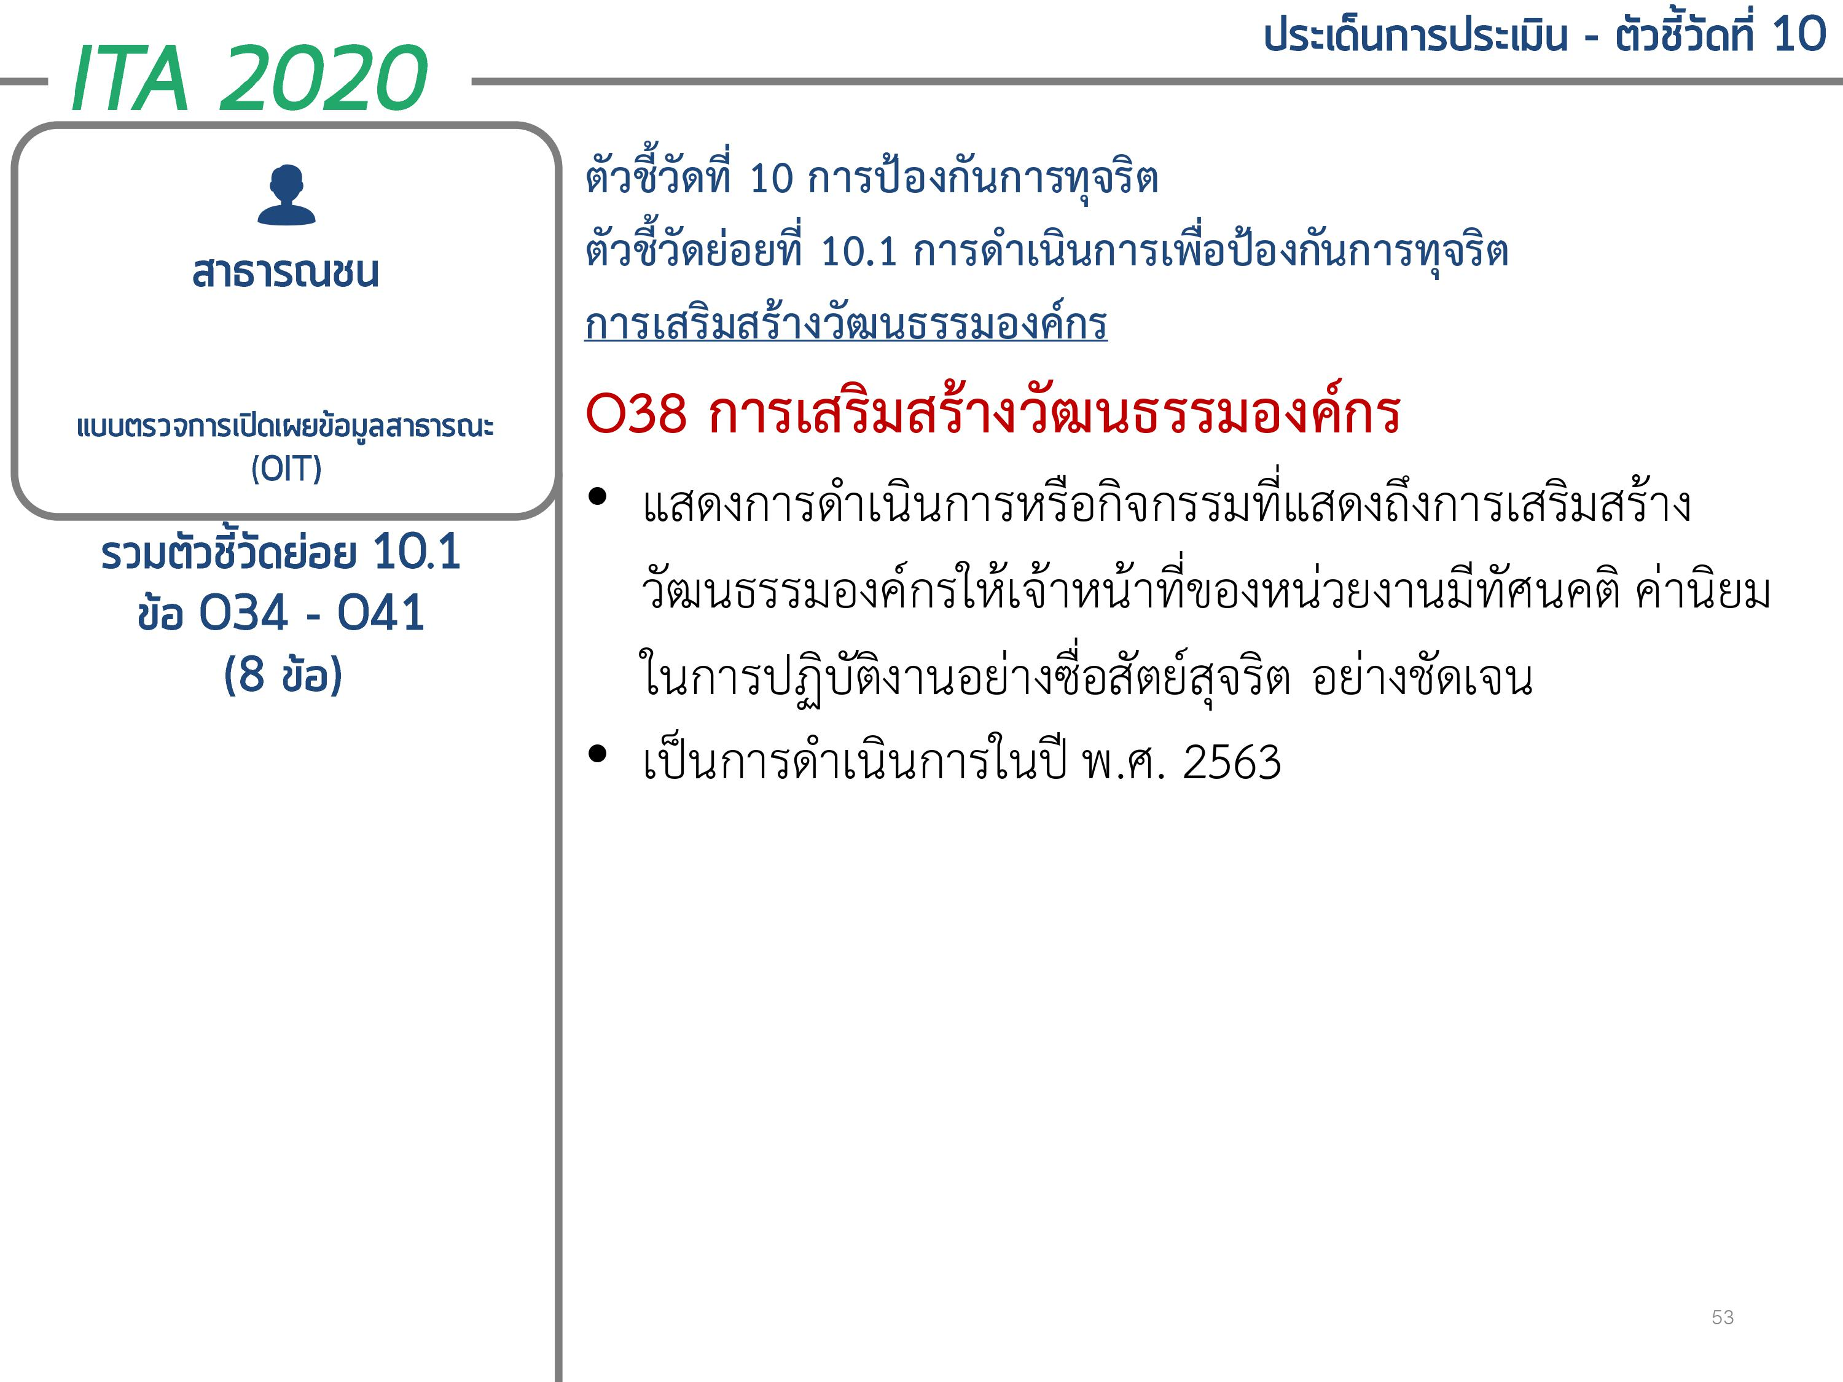

Slide 26
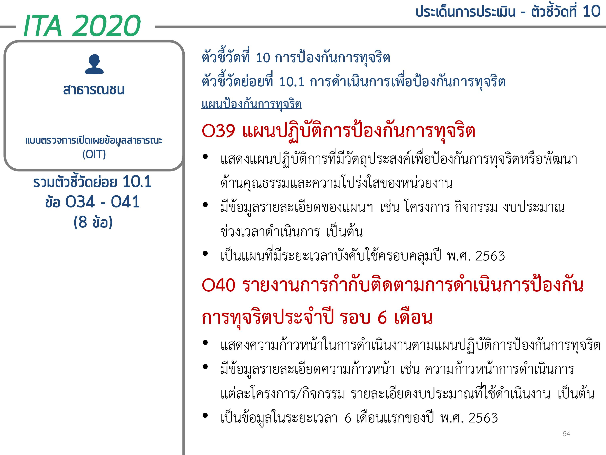

Slide 27
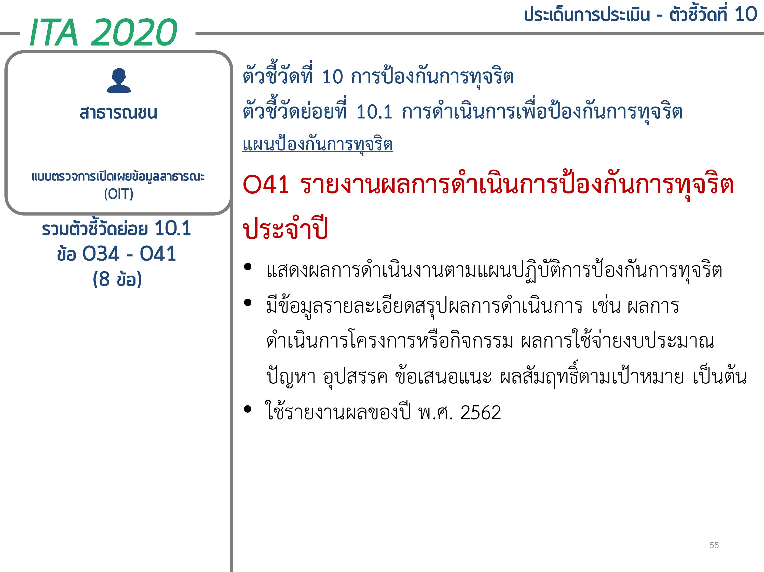

Slide 28
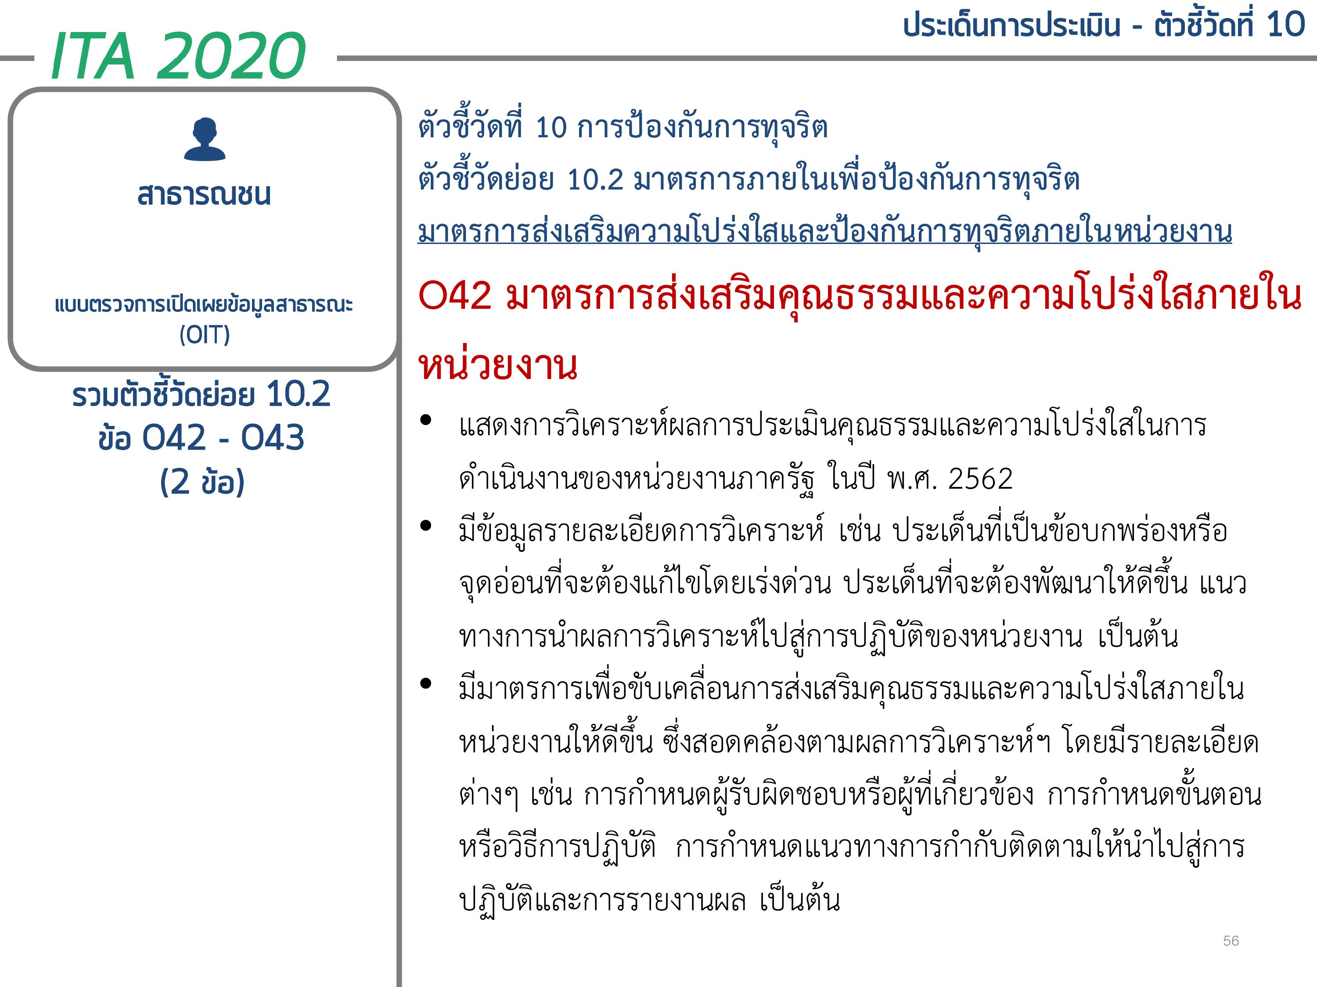

Slide 29
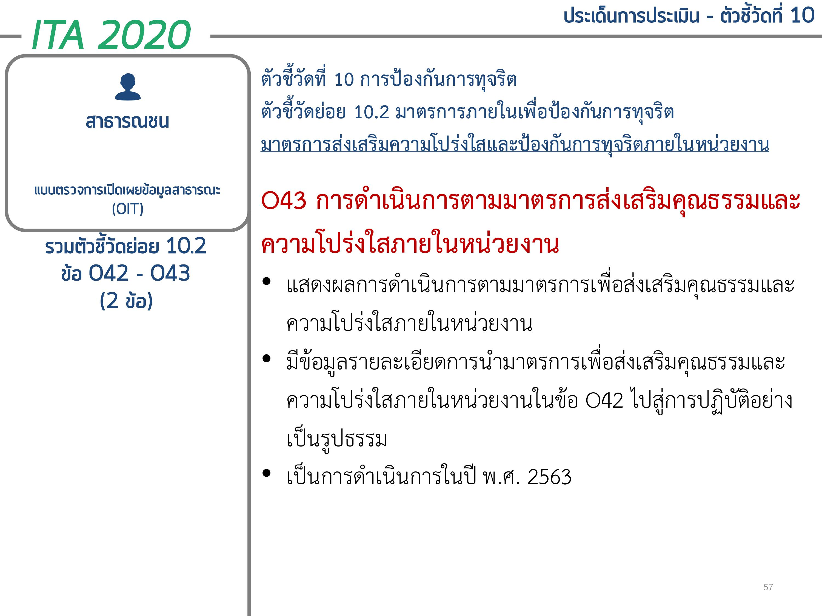

Slide 30
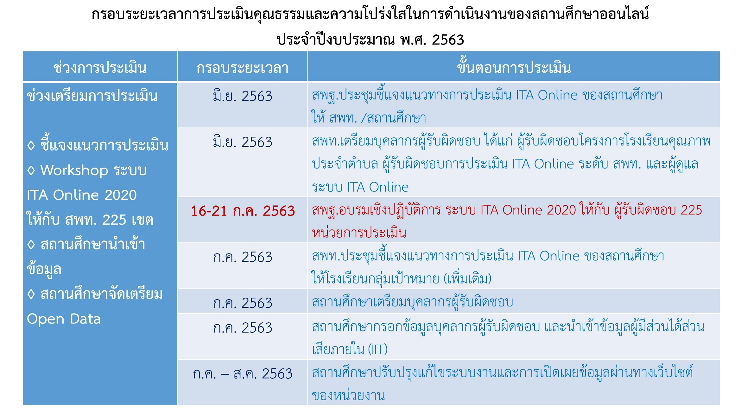
添加标题内容
添加标题内容
添加标题内容
输入您想要的文字内容
添加标题内容
输入您想要的文字内容
输入您想要的文字内容
输入您想要的文字内容

Slide 31
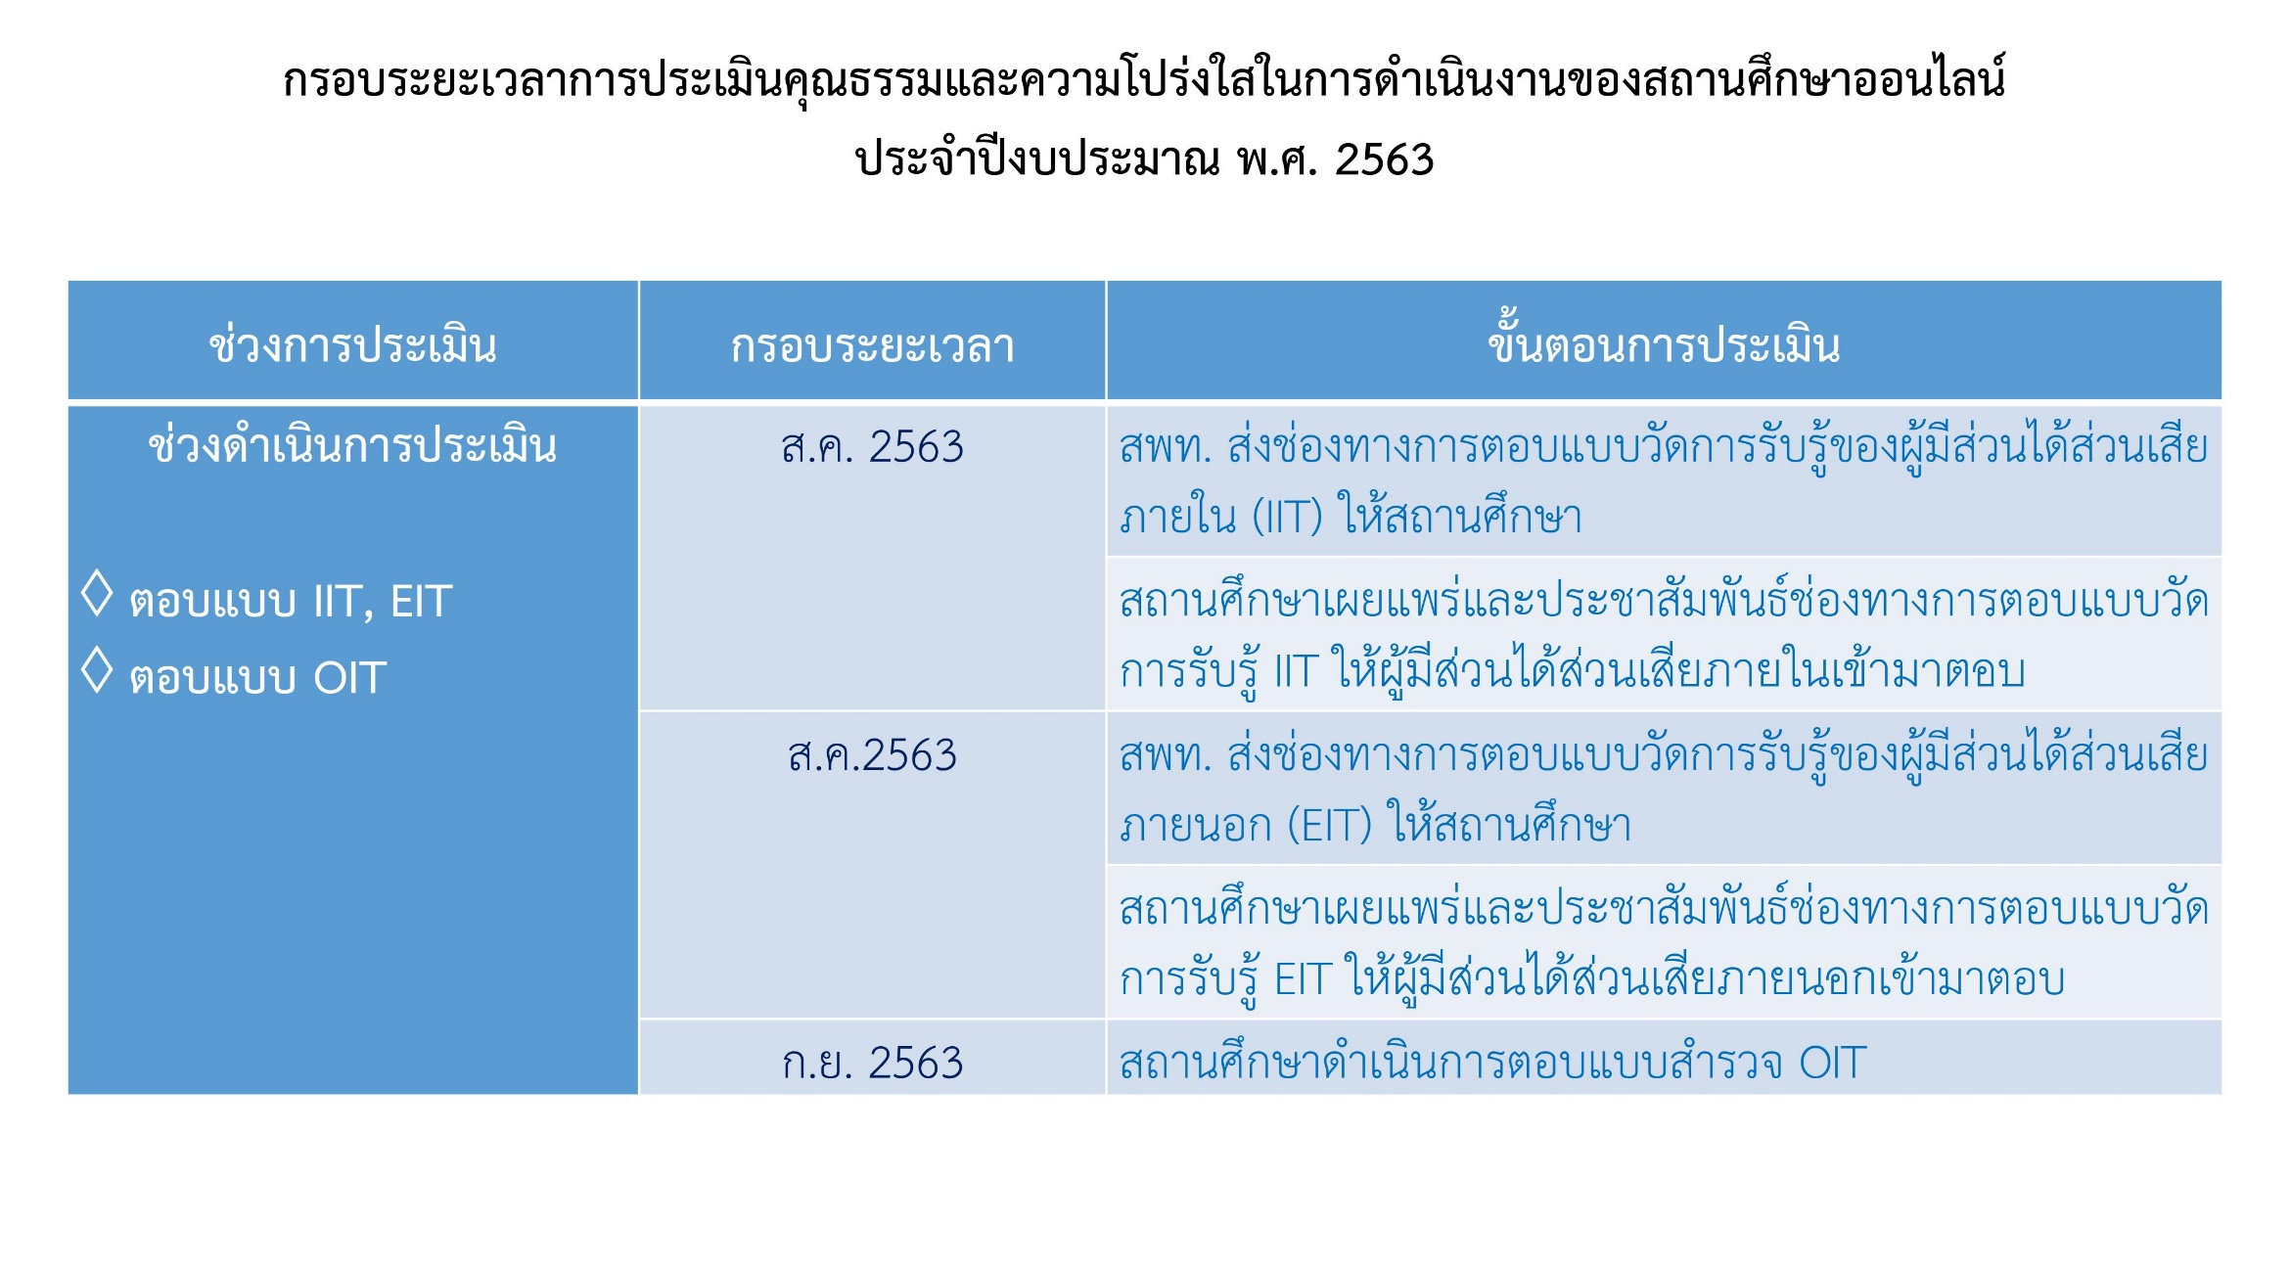

Slide 32
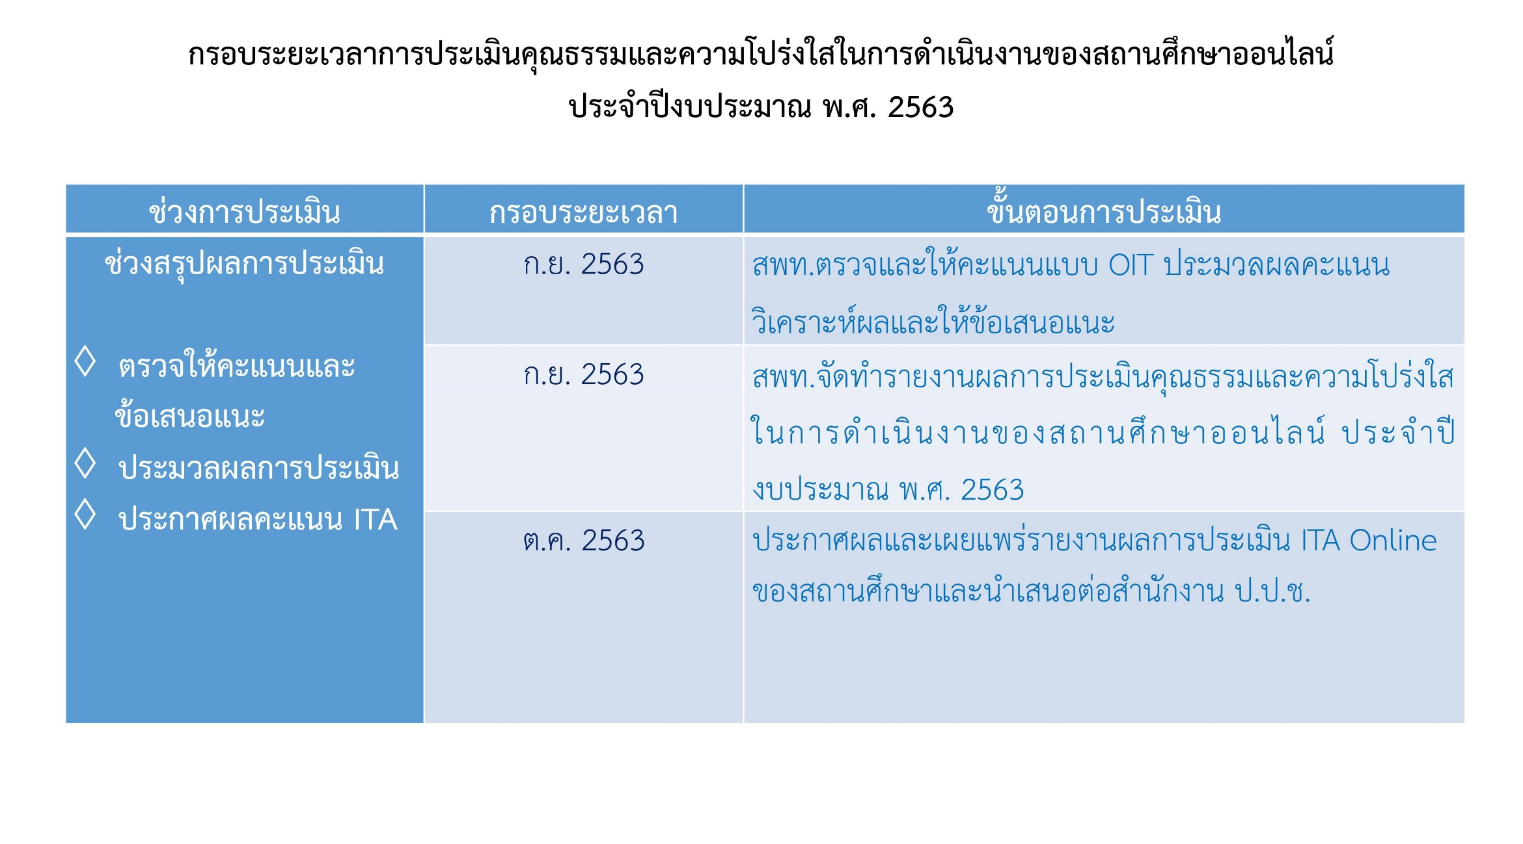

Slide 33
ปฏิทินการประเมิน ITA
ระดับสถานศึกษา

4 สิงหาคม 2563
ประชุมชี้แจง ร.ร.ในสังกัด
□
16-20 กันยายน 2563
สพม.20 ตรวจและประมวลผล
■
1-11 กันยายน 2563
โรงเรียนปรับปรุงหน้าเว็บไซต์และตอบ OIT
❍
24-28 สิงหาคม 2563
โรงเรียนตอบ EIT
●
17-21 สิงหาคม 2563
โรงเรียนตอบ IIT

10-14 สิงหาคม 2563
ส่งรายชื่อให้ สพม.20
❐
24-28 กันยายน 2563
สพม.20 สรุปผลการประเมิน
❑
1 ตุลาคม 2563
ประกาศผล ITA สถานศึกษา

Slide 34

LINE Group
ITA ระดับสถานศึกษา สพม.20
ผู้รับผิดชอบ ITA โรงเรียน

Slide 35
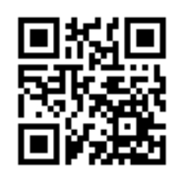
เอกสารตัวอย่างเตรียมการประเมิน
http://gg.gg/l57aj

Slide 36
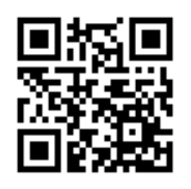
ลงทะเบียน
ผู้รับผิดชอบ ITA โรงเรียน

Slide 37

THANKS
PPT模板下载：www.1ppt.com/moban/ 行业PPT模板：www.1ppt.com/hangye/
节日PPT模板：www.1ppt.com/jieri/ PPT素材下载：www.1ppt.com/sucai/
PPT背景图片：www.1ppt.com/beijing/ PPT图表下载：www.1ppt.com/tubiao/
优秀PPT下载：www.1ppt.com/xiazai/ PPT教程： www.1ppt.com/powerpoint/
Word教程： www.1ppt.com/word/ Excel教程：www.1ppt.com/excel/
资料下载：www.1ppt.com/ziliao/ PPT课件下载：www.1ppt.com/kejian/
范文下载：www.1ppt.com/fanwen/ 试卷下载：www.1ppt.com/shiti/
教案下载：www.1ppt.com/jiaoan/
字体下载：www.1ppt.com/ziti/

